Slide 1
Национальный исследовательский университет
«Высшая школа экономики»
Институт статистических исследований и экономики знаний
Система интеллектуального анализа больших данных iFORA: новые возможности для стратегической аналитики в условиях масштабирования вычислительных мощностей
Кузьминов Илья Филиппович,
заведующий отделом информационно-аналитических систем
Института статистических исследований и экономики знаний НИУ ВШЭ
Семинар НИУ ВШЭ по высокопроизводительным вычислениям
4 июня 2019 г.

Slide 2
Содержание
  Стратегическая аналитика как особый жанр консультационных услуг
  Технологии обработки естественного языка
  Система интеллектуального анализа больших данных iFORA: новые возможности для стратегической аналитики
  Переход на новые технологии

Slide 3
Стратегическая аналитика: существующие запросы, потребность в системе анализа больших данных и особая роль текстового ИИ

Slide 4


Отвечаемые потребности
Стратегическая аналитика обеспечивает базу для принятия решений на самом высоком уровне по реализации инициатив, которые могут длиться десятки лет и иметь глобальные эффекты
Стратегическая аналитика нужна:
Только отдельным государственным структурам
Только отдельным крупнейшим компаниям, обычно с госучастием
Только некоторым государствам: большим, технологически продвинутым, с глобальными амбициями

Slide 5
Границы жанра
Стратегическая аналитика принципиально отличается от традиционного консалтинга и аналитики, обслуживающих операционную деятельность бизнеса
Отсутствие готового рецепта для тиражирования
Отсутствие однозначно правильного ответа
Нехватка информации
Стратегическая аналитика
Потребность заказчика становится ему самому более понятна только в процессе работы
Рождение новых концепций «из ничего» и их апробация
Вероятность неудачи
Поисковость

Slide 6
Необходимость автоматизации
Без современных инструментов анализа больших данных и ИИ:
Будет усиливаться поляризация «специалист-генералист»
Специалист
Генералист
Говорит на языке, который понимает буквально несколько человек в мире
Не считается настоящим глубоким специалистом
Не будут обнаружены и учтены важные факты и зарождающиеся тренды
Эксперты-аналитики почувствуют свое бессилие:
Переключатся на излишне глубокий анализ частных аспектов, бесполезный для управленцев
или
Прибегнут к излишне обобщенным нарративам

Slide 7

Барьеры автоматизации
Стратегическая аналитика – это, прежде всего, экспертная аналитика. Делаются сложные выводы на основе малых данных
Это самая сложная область для автоматизации, требующая в идеале «сильного искусственного интеллекта»
Разрыв между потребностями управленцев и техническими возможностями особо велик
Пока можно говорить только о задачах усиления экспертной аналитики, повышения ее обоснованности и качества

Slide 8
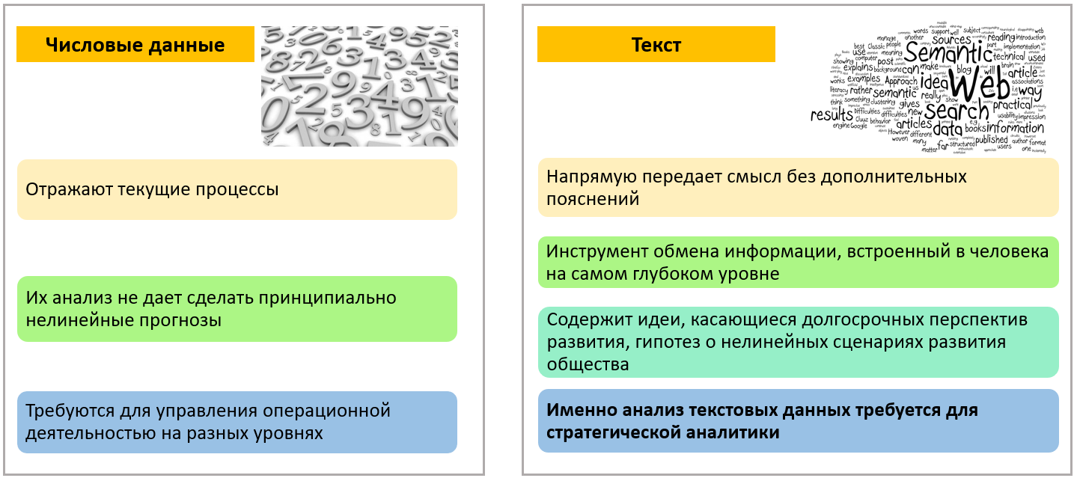
Особая роль текстового ИИ

Slide 9
NLP: обзор существующих технологий

Slide 10

ИИ и обработка естественного языка (NLP)
ИИ всё глубже проникает во все сферы деятельности человека, включая коммуникацию
Обработка естественного языка (NLP)
направление искусственного интеллекта и математической лингвистики, изучающее проблемы компьютерного анализа языков и генерации текстов
Робототехнические системы
Обрабатывающая
промышленность
Компьютерное зрение
Наблюдаются сложные процессы
конвергенции и дивергенции
направлений ИИ:
- заимствуются алгоритмы
- комбинируются подходы
- расширяются сферы применения
Автоматическое обучение машин
Машинное обучение
Машиностроение
ИИ
Обработка естественного языка
АПК
Рекомендательные системы
Распознавание и синтез речи
Медицина
Интеллектуальный анализ данных
Энергетика

Slide 11
Востребованность NLP,
семантического анализа, текст-майнинга
Объемы цифровых данных удваиваются каждые 2 года
Риски традиционной аналитики
Возможности текстовой аналитики
Источники:
человеко-
читаемые данные
Ничтожно малое количество
Выбраны случайно
Не всегда высокого качества
Устаревшие
Ангажированные
Содержат поверхностные обобщения без детального отражения технических подробностей
Источники:
большие данные,
любые данные
Миллиарды документов, десятки миллиардов фактов
Разнообразные форматы данных
Отбор по единым объективным критериям
Постоянное пополнение
Наиболее ценные данные представлены
в виде текстов
Аналитик
Медленная скорость усвоения новой информации по биологическим причинам
Обладает несовершенной памятью
Слишком узкая специализация
Излишний консерватизм
Не успевает отслеживать все новые
глобальные тренды
Торопится и делает ошибки
Лоббирует свои интересы
Не может свободно читать тексты на ключевых мировых языках (английский, китайский)
Интеллектуальная информационная система
Требуются системы управления знаниями на основе ИИ
Прозрачность алгоритма анализа
Воспроизводимость результатов
Ликвидация рисков ошибок, субъективизма, предвзятости
Высокая скорость получения ответов на интересующие вопросы
Выявление неявных закономерностей, недоступных при чтении отдельных текстов

Slide 12
Прикладная обработка естественного языка:
амбициозные цели заявлялись давно (например, в 1950х гг. достижение совершенного машинного перевода ожидалось к началу 1960х гг.), но реальная применимость NLP-технологий росла постепенно
Извлечение базовых данных из текста
Трансформация текста, обогащение данных
СЕГОДНЯ:
Базовая генерация текста, синтез данных
Отражение структуры и смысла текста
Машинное понимание и свободная генерация текстов
Информационный
поиск, поисковая оптимизация
Извлечение ключевых слов для библиотечных систем
Извлечение некоторых количественных данных
Анализ терминологии, кластеризация тематик
Расчет смысловой близости (базовые эмбеддинги)
Синтаксический разбор на части речи, роли в предложении
Извлечение имен и названий
Сентимент-анализ
Текст-майнинг: извлечение
неявных паттернов и инсайтов
Большие графы знаний на основе интеграции текста, метаданных, онтологий, связывания сущностей
Рекомендательные
системы
Системы управления знаниями нового поколения
Машинный перевод на нейросетях, межъязыковых эмбеддингах
Распознавание и синтез речи
в массовых приложениях
Естественно-языковые
интерфейсы в массовых приложениях, чатбот-платформы
Суммаризация
(реферирование текстов)
Генерация нарративов путем заполнения шаблонов (робожурналистика и др.)
Новые многослойные генеративные эмбеддинговые модели в массовых приложениях
Близкий к совершенному машинный перевод текста и устной речи между любыми языками, в том числе редкими
Свободная генерация нарративов
без шаблонов
Эффективное содействие пользователю в написании текстов: заполнение пропусков, продолжение текстов, замена слов для улучшения стиля
Решение креативных управленческих, экспертных, инженерных задач
Снижается достаточность аппаратного обеспечения, вычислительных возможностей для задач NLP: нужны радикально новые технологии (аппаратные нейросети, спинтроника и др.)

Slide 13
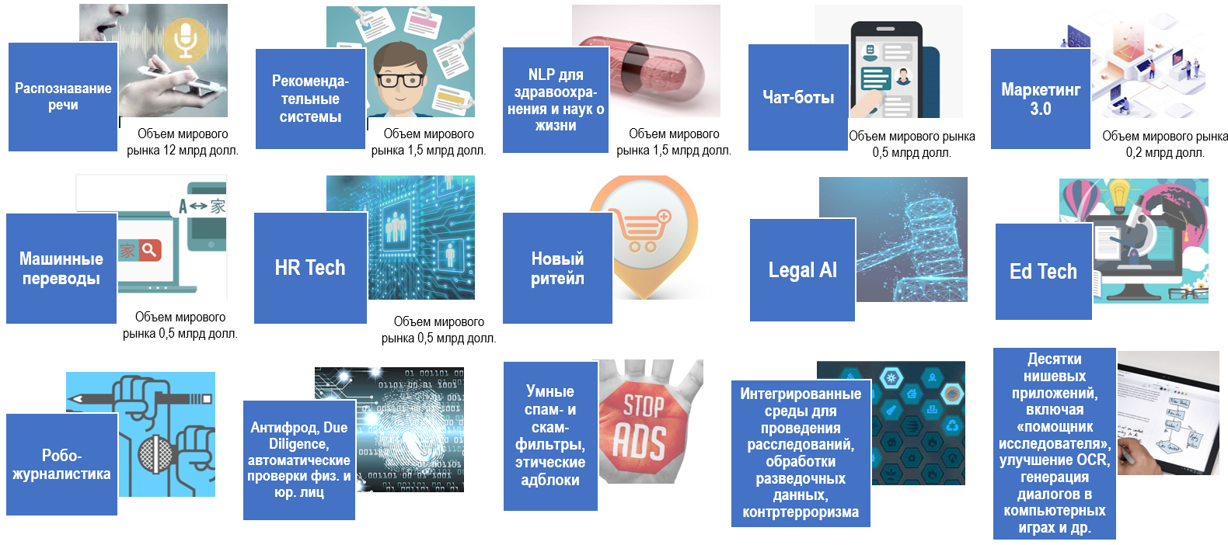
Главные глобальные рынки NLP сегодня:
спрос составляет десятки миллиардов долларов и может вырасти до сотен миллиардов
Драйвером роста спроса является постоянный рост технологических возможностей анализа данных,
точности и глубины результатов предсказательных моделей

Slide 14
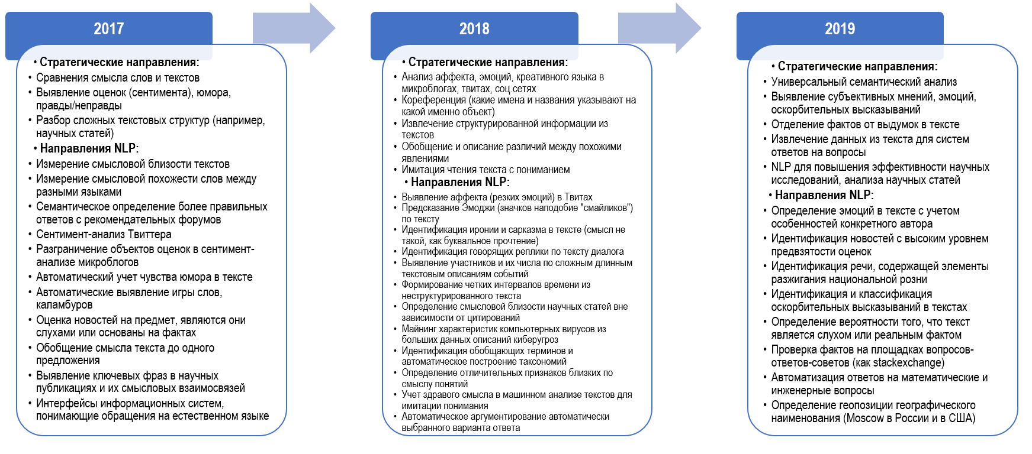
Эволюция задач академического NLP-сообщества
отражает растущий оптимизм ученых на фоне технологической революции этого и других направлений ИИ
SemEval tasks – сложные задачи NLP, пока не решенные на достаточном для массового рыночного внедрения уровне, по решению которых проводятся конкурсы среди ученых-энтузиастов

Slide 15
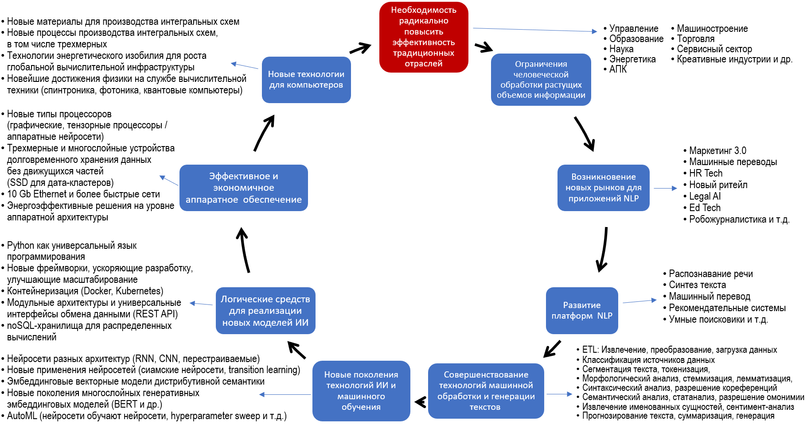
Развитие NLP: от потребностей к технологиям

Slide 16
Перспективы ИИ и NLP
Развитие NLP ведет к существенному снижению зависимости от ручного труда
Но остаются проблемы высокой вычислительной сложности,
недоступна имитация креативности
В будущем перспективными направлениями станут:
  Машинная креативности на основе компьютерного понимания текстов (NLU)
  Автоматический синтез новых практических идей из больших данных
  Частичное замещение инженерных коллективов в поисковых исследованиях, анализе новых технических возможностей
  Автоматизация проектирования нового оборудования по заданным спецификациям на основе оценки текущего уровня развития техники
  Постановка и обоснование управленческих задач, разработка политических и стратегических планов

Slide 17
Система интеллектуального анализа больших данных iFORA: новые возможности для стратегической аналитики

Slide 18
Система интеллектуального анализа больших данных iFORA позволяет воспользоваться преимуществами автоматизированной аналитики
> 350 МЛН ДОКУМЕНТОВ
+ 30 ТЫС. ДОКУМЕНТОВ ЕЖЕДНЕВНО
Научные публикации
> 250 млн
Патенты
> 100 млн
Образовательные программы
Документы межд. организаций, консалтинговых компаний
> 1 млн
Отчеты о НИР
> 300 тыс.
Комплекс количественных и качественных методов
Рыночная аналитика и профессиональные СМИ
> 18 млн
Гранты
> 1 млн
Нормативная правовая база
> 2 млн
Научные конференции
> 100 тыс.
Вакансии
> 2 млн
Полные тексты
Разнообразные форматы данных
Отбор по единым объективным критериям
Прозрачная, воспроизводимая, валидированная методика
Снижение рисков «человеческого фактора»
Российская апробация:
НТС ВПК
Более 200 презентаций
Международная апробация:
OECD (Париж), NISTEP (Токио)
University of Manchester и др.
Стратегическая аналитика
(стратегии, прогнозы, приоритеты, ДПР, ПИР, инвестиционные программы,
технологические дорожные карты и др.)

Slide 19
Применение iFORA в прикладных научно-исследовательских и консалтинговых проектах

Slide 20
Система интеллектуального анализа больших данных iFORA – основные функции
  Тренды
  Оценки рынков
  Прогнозы
  Бенчмаркинг и оценки рисков
  Семантический анализ документов госполитики и корпоративных стратегий
  Региональный анализ
  Выявление центров компетенций
  Сетевой анализ
  Профессиональные компетенции и навыки
  Анализ образовательных программ
  Анализ закупок
  Поддержка проектного управления
Английский язык
+ Латинские языки
Русский язык
+Кириллические языки
Китайский язык
(в разработке)

Slide 21
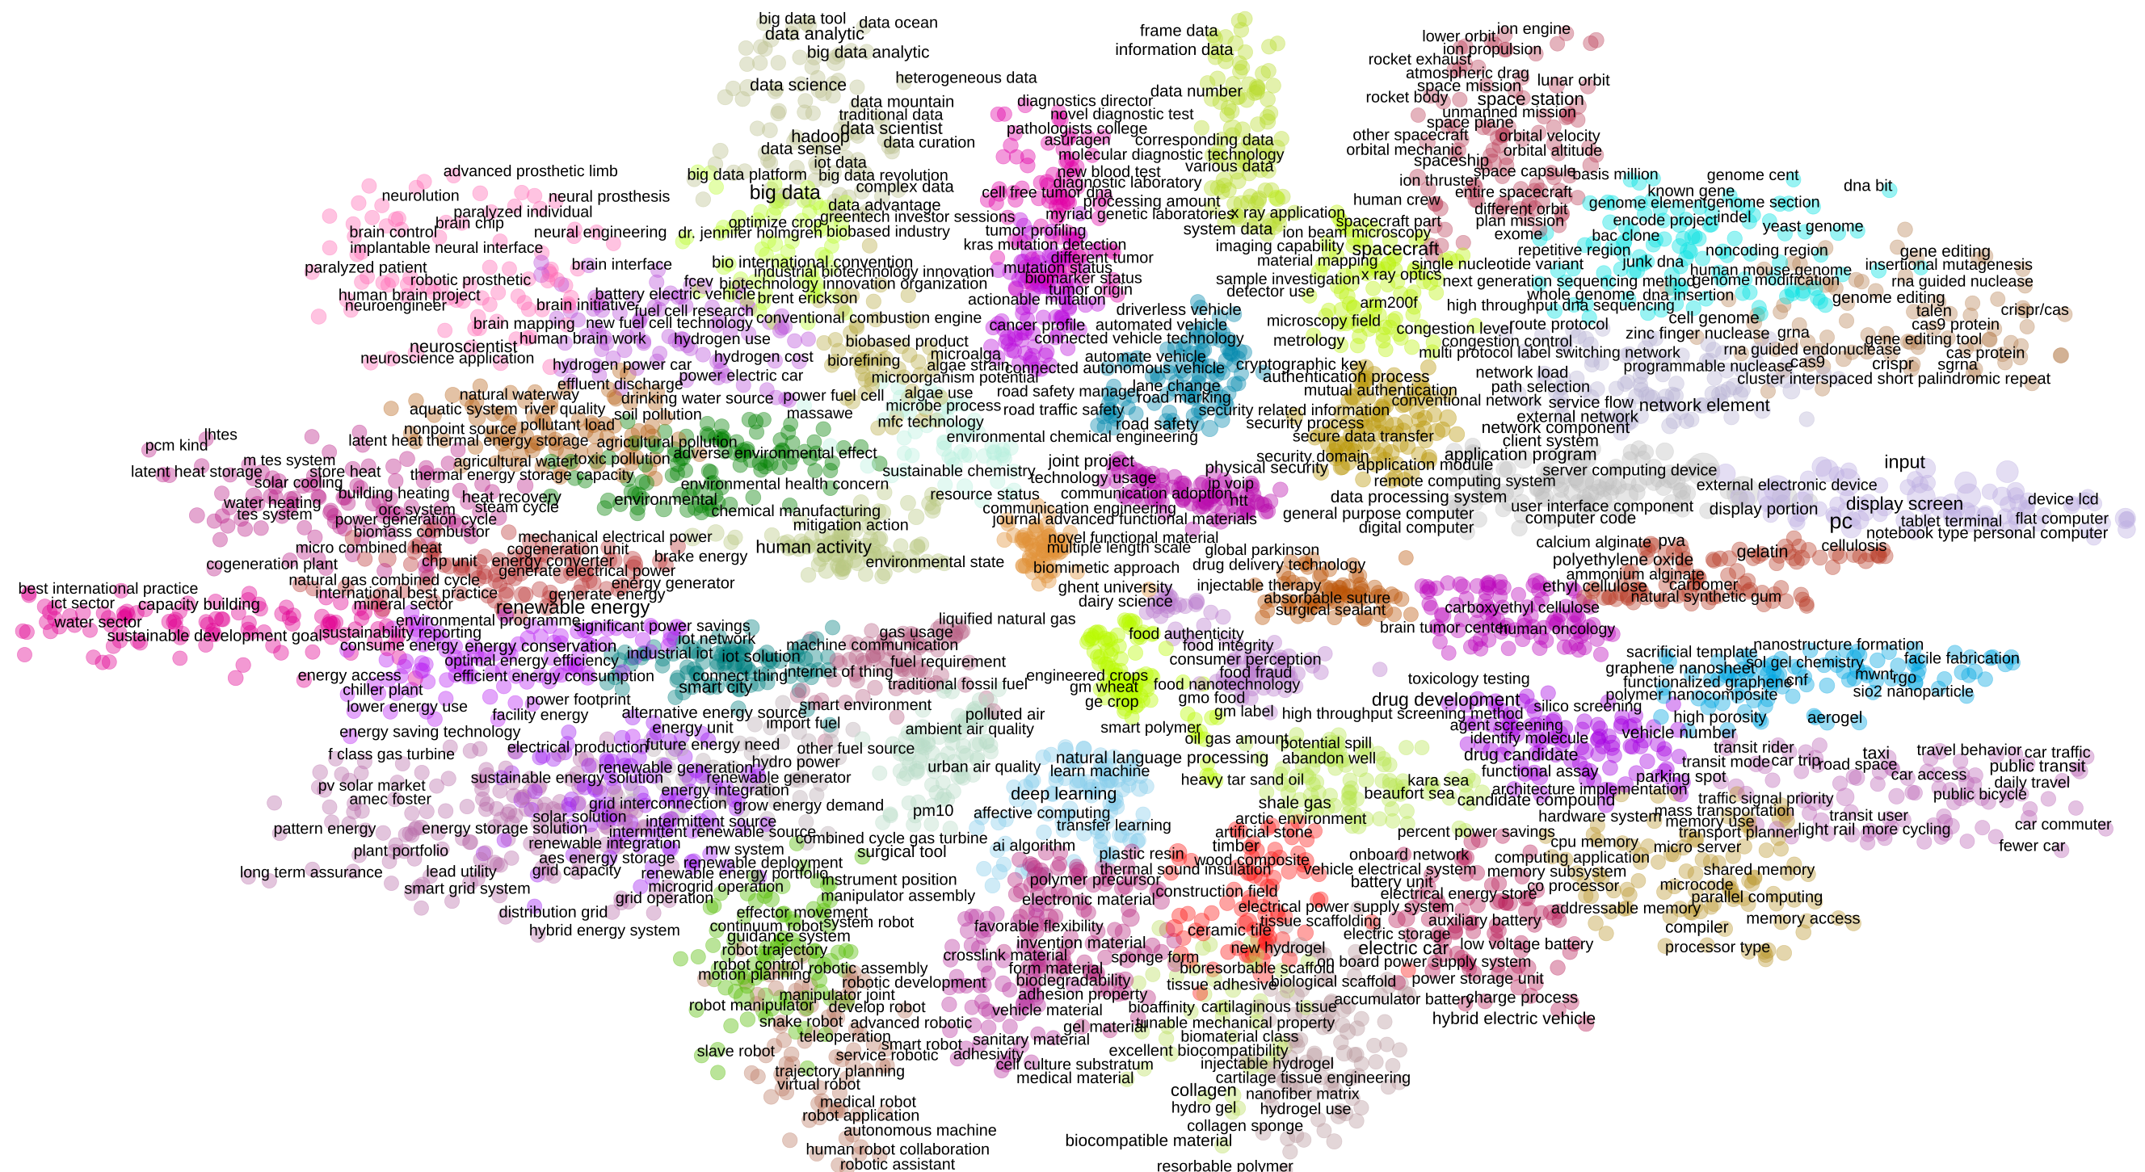
Тренды развития мировой науки
По статьям в научных журналах, 2009-2018 гг.
Точки – отдельные тематики
Транспортные средства
Нейробиология
Науки о данных
Космические системы
Генетика
Защита
окружающей среды
Конфиденциальность данных
Продовольствие
Общественный транспорт
Энергетика
Фармакология
Кластер – объединение близких по смыслу тематик
Робототехника
Новые материалы
Выявление устойчивых тематических кластеров
© НИУ ВШЭ. Конфиденциально
Источник: Система интеллектуального анализа больших данных iFORA (правообладатель - ИСИЭЗ НИУ ВШЭ)

Slide 22
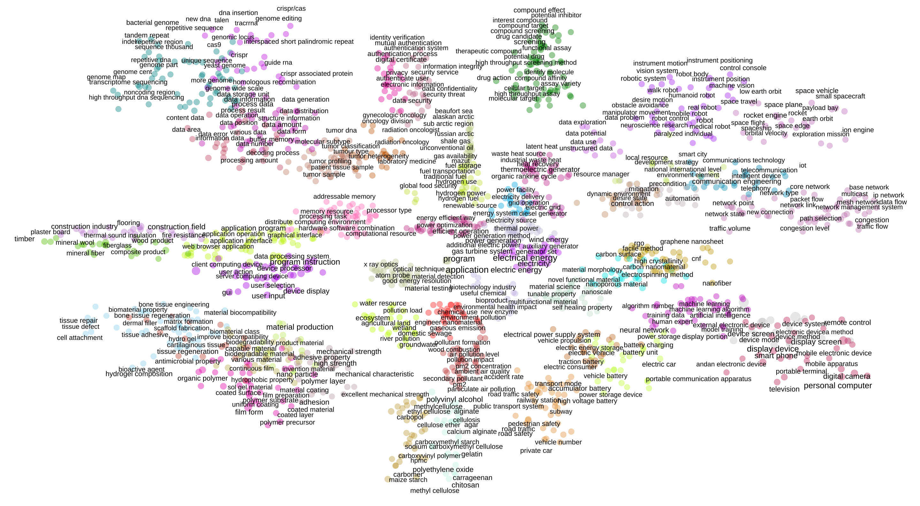
Место российской науки в контексте мировых трендов
По статьям в научных журналах, 2009-2018 гг.
Конфиденциальность данных
Фармакология
Робототехника
Космические системы
Генетика
Энергетика
Науки о данных
Строительные технологии
Транспортные системы
Электронные устройства
Новые материалы
Защита
окружающей среды
Сопоставление показывает особенности российской науки
на фоне мировых трендов
© НИУ ВШЭ. Конфиденциально
Источник: Система интеллектуального анализа больших данных iFORA (правообладатель - ИСИЭЗ НИУ ВШЭ)

Slide 23
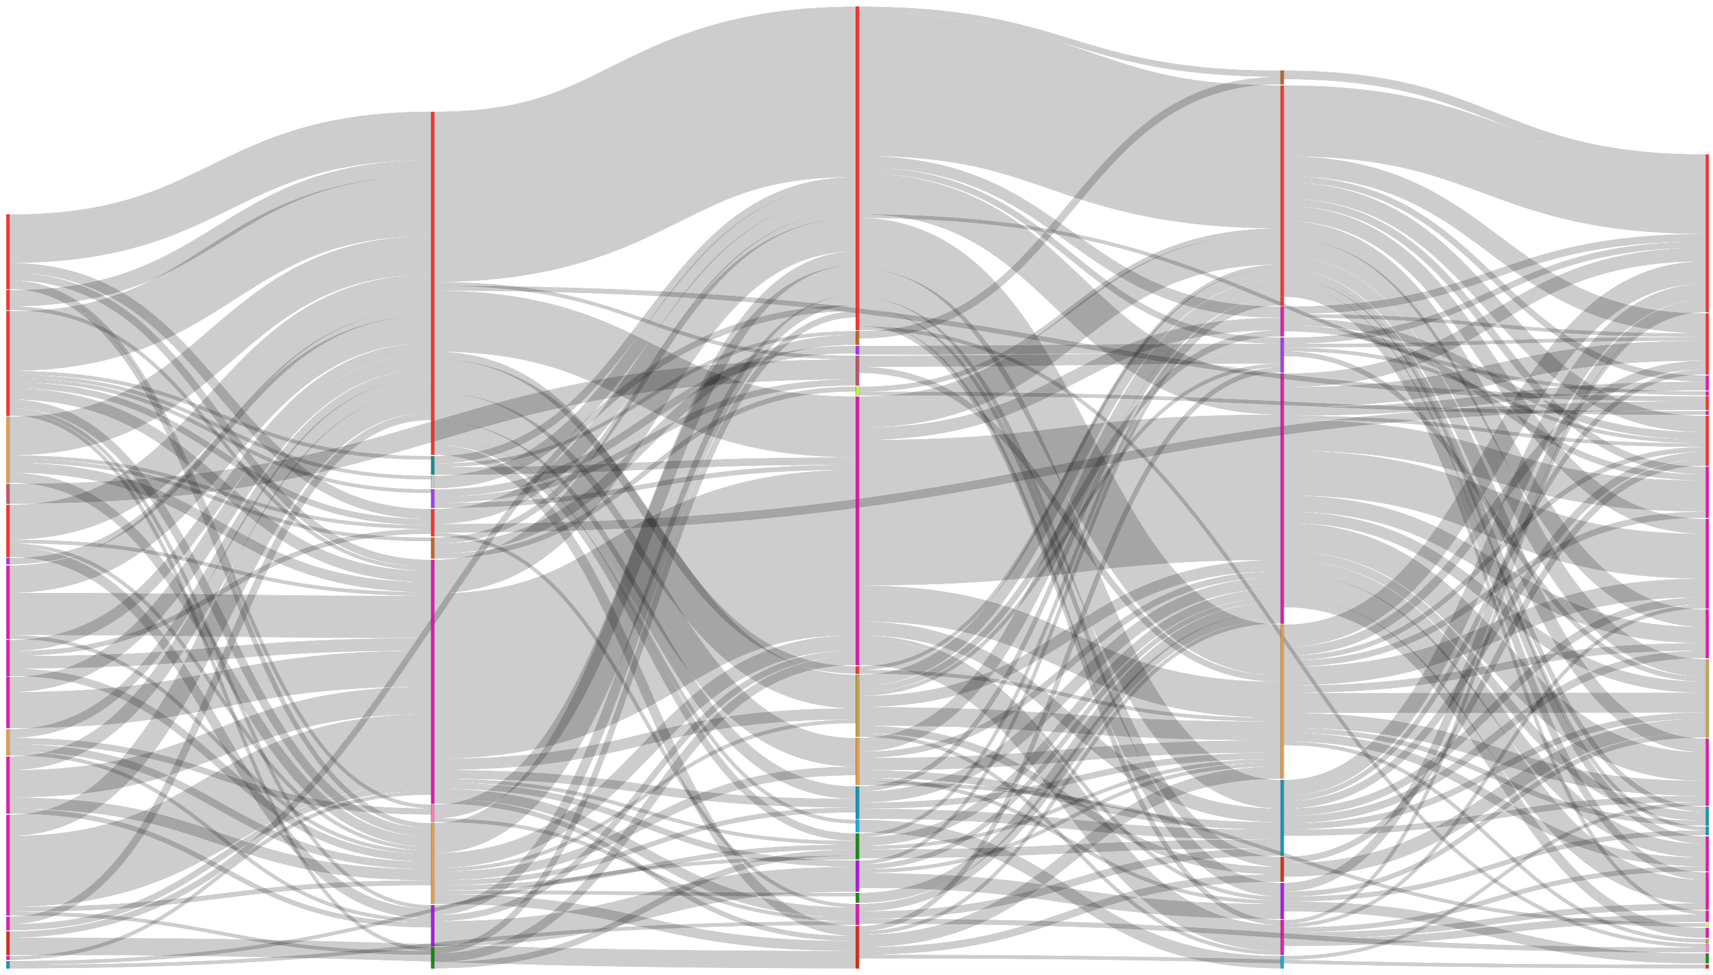
Анализ структурных изменений и выявление приоритетов
на примере трендов мирового судостроения
По статьям в научных журналах
Безопасность, регулирование, минимизация издержек,
загрязнение окружающей среды
Новые типы судов, цифровые технологии, альтернативные источники энергии и виды топлива, рост контейнерных перевозок
Обеспечение нефтяных платформ
Традиционные источники энергии
20,0%
7,7%
1,9%
6,3%
6,5%
11,2%
6,1%
9,8%
8,5%
2,3%
4,4%
4,7%
1,3%
1,6%
Транспортировка нефти и газа
Переход на альтернативные виды топлива
10,1%
2,7%
14,3%
9,1%
2,8%
7,2%
0,8%
10,0%
4,9%
6,9%
3,6%
7,8%
13,7%
1,9%
3,2%
1,0%
Проектирование новых типов судов для транспортировки нефти и газа
Использование традиционных источников энергии
Минимизация издержек
Ядерное топливо
Транспортировка нефти и газа
Обеспечение нефтяных платформ
Строительство объектов инфраструктуры
Кредитные и инвестиционные ресурсы
Ракетные технологии
Добыча полезных ископаемых
Морское проектирование
Обслуживание судов
Публичное позиционирование
Кредитные и инвестиционные ресурсы
Чрезвычайные ситуации
Военно-морской флот
Строительство объектов инфраструктуры
Военно-морской флот
Влияние на изменение климата
Загрязнение окружающей среды
Добыча полезных ископаемых
Военно-морской флот
Авианосцы
Военно-морской флот
Торговый флот
Безопасность и регулирование
Военно-морской флот
Альтернативная энергетика
Морское проектирование
Цифровые технологии
Влияние на биологию океана
Электроника
Грузовые и пассажирские суда
Торговый флот
Контейнерные перевозки
Авианосцы
Морская биология
Безопасность и регулирование
Военно-морская авиация
Влияние на изменение климата
Цифровые технологии
Ликвидация чрезвычайных ситуаций
Ядерные технологии
Влияние на изменение климата
Влияние на изменение климата
Ракетные технологии
Безопасность и регулирование
Цифровая экономика
Территориальные воды
2013
2014
2015
2016
2017
© НИУ ВШЭ. Конфиденциально
Источник: Система интеллектуального анализа больших данных iFORA (правообладатель - ИСИЭЗ НИУ ВШЭ)

Slide 24
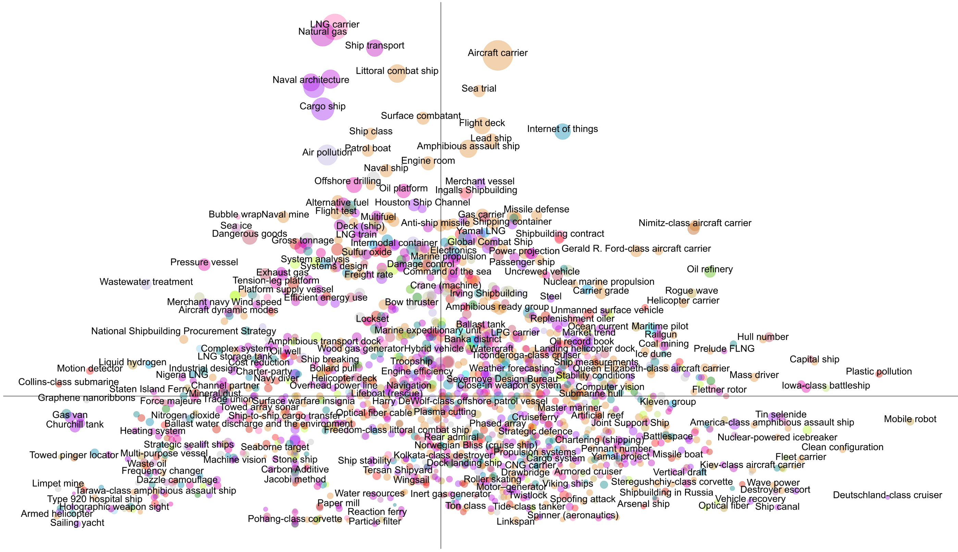
Оценка значимости и динамичности на примере научно-технологических трендов судостроения
По статьям в научных журналах
Стабильные направления
Растущие направления
Танкеры для перевозки СПГ
Грузовое судно
Нефтяная платформа
Интернет вещей
Подводное бурение
Альтернативные виды топлива
Комбинация разных видов топлива
ISO-контейнеры (для мультимодальных перевозок)
Беспилотные транспортные средства
Суда обеспечения нефтяных платформ
Оксид серы
Значимость
Добыча газа
Энергоэффективность
Водоочистка
Суда с гибридным двигателем
Машинное зрение
Сокращение издержек
Водородное топливо
Мобильные роботы
Плазменная резка
Танкеры для перевозки КПГ
«Слабые сигналы»
Возникающие тренды
Динамичность
© НИУ ВШЭ. Конфиденциально
Источник: Система интеллектуального анализа больших данных iFORA (правообладатель - ИСИЭЗ НИУ ВШЭ)

Slide 25
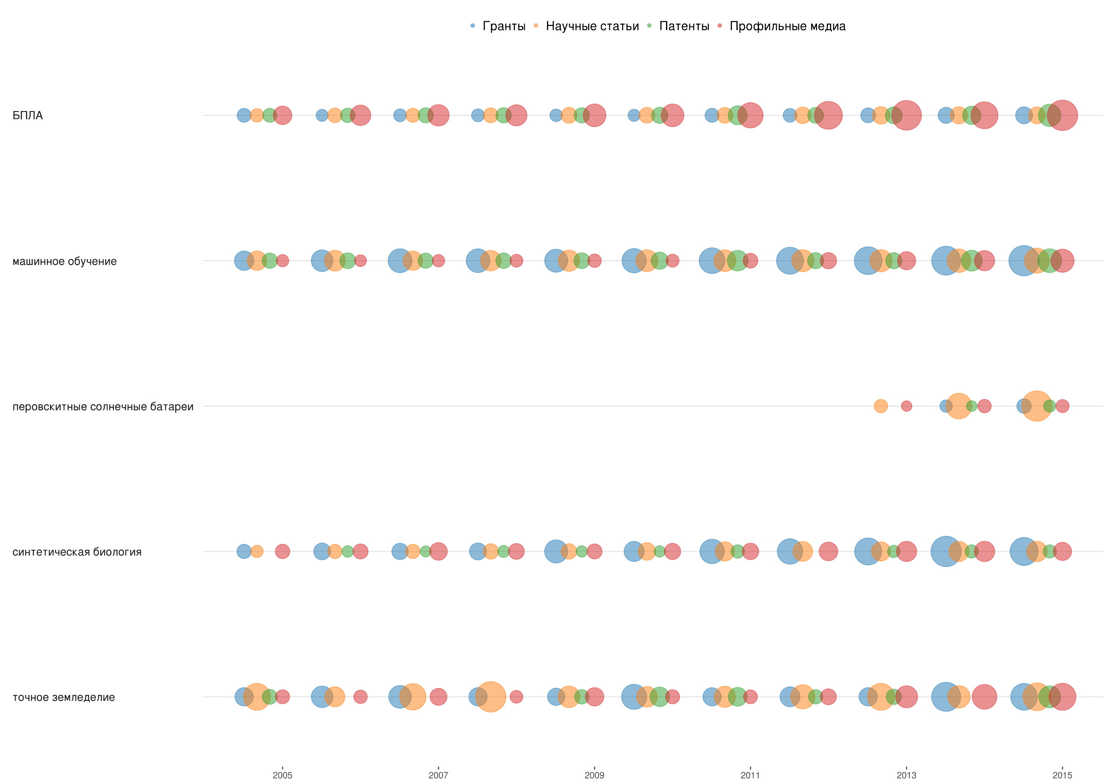
Анализ жизненного цикла технологий
Отчеты / гранты
Научные статьи
Патенты
Рыночная аналитика
Беспилотные летательные аппараты
Машинное обучение
Перовскитные солнечные батареи
Синтетическая биология
Точное земледелие
2005 2008 2011 2014 2017
© НИУ ВШЭ. Конфиденциально
Источник: Система интеллектуального анализа больших данных iFORA (правообладатель - ИСИЭЗ НИУ ВШЭ)

Slide 26
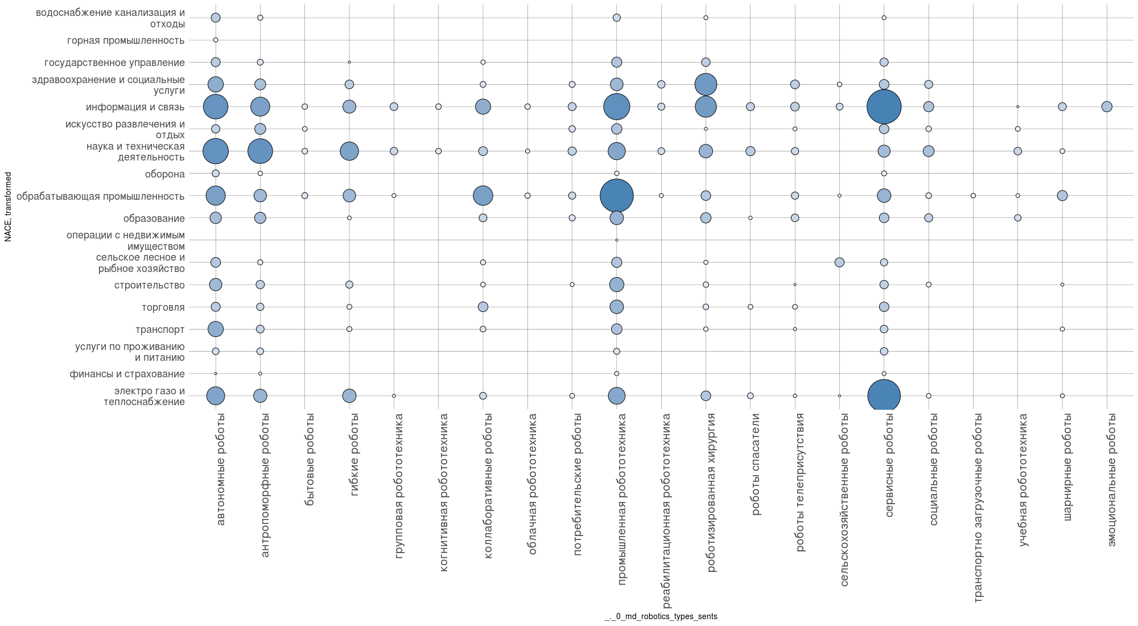
Научно-технологические тренды: влияние на сектора экономики
на примере сфер применения робототехники
ОКВЭД 2
горнодобывающая промышленность
Направления робототехники
© НИУ ВШЭ. Конфиденциально
Источник: Система интеллектуального анализа больших данных iFORA (правообладатель - ИСИЭЗ НИУ ВШЭ)

Slide 27
Хайп-анализ
на примере энергетики
РЫНОЧНАЯ АНАЛИТИКА И
ПРОФЕССИОНАЛЬНЫЕ СМИ
Electrical generator
solar PV
Greenhouse gas
Energy security
CES
Wind power
IPCC
CSP
Power stations
Carbon dioxide
Carbon emissions
Solar power
electric vehicle
LCOE
Carbon tax
MOX
Electrical grid
EMS
gas turbine
MOX fuel
Enriched uranium
CNG
CDC
ITER
CSP plant
Depleted uranium
CAC
Chain reaction
geothermal electricity
electric motor
Black market
FBR
tidal energy
CSS
CSG
Electric power generation
Court cases
FES
PCM
Fly ash
pump technology
BWR
CPV
Nitric acid
acetic acid
Индекс популярности тематик в новостных публикациях
Biomass Boiler
SHF
ICR
CST
Electric charge
STES
Decay heat
ACF
HTS
Crystal structure
Non-proliferation treaty
Electromagnetic radiation
Concentrating solar power technology
Control rod
Heat engine
Silicon carbide
Chernobyl disaster
Dam failure
Dirty bomb
Alpha particle
First strike
Decay chain
Apical meristem
Atomic number
electric insulation
Atomic nucleus
Beta decay
PSH
Direct Methanol Fuel Cell
Hanford Site
core formation
Atomic mass
НАУЧНЫЕ ПУБЛИКАЦИИ И ПАТЕНТЫ
Free neutron
Absorption cross section
Electrostatic force
Pauli exclusion principle
Ionization energy
Reaction mass
Nuclear binding energy
AGM battery
Galvanic corrosion
catalyst layer
nuclear powered ship
steam accumulator
EDLC
Calcium fluoride
Coulomb force
reversible capacity
Gel battery
fixed-bed reactor
Thermal conductivity measurement
invert circuit
solid-state cell
Индекс популярности тематик в научных публикациях и патентах
© НИУ ВШЭ. Конфиденциально
Источник: Система интеллектуального анализа больших данных iFORA (правообладатель - ИСИЭЗ НИУ ВШЭ)

Slide 28
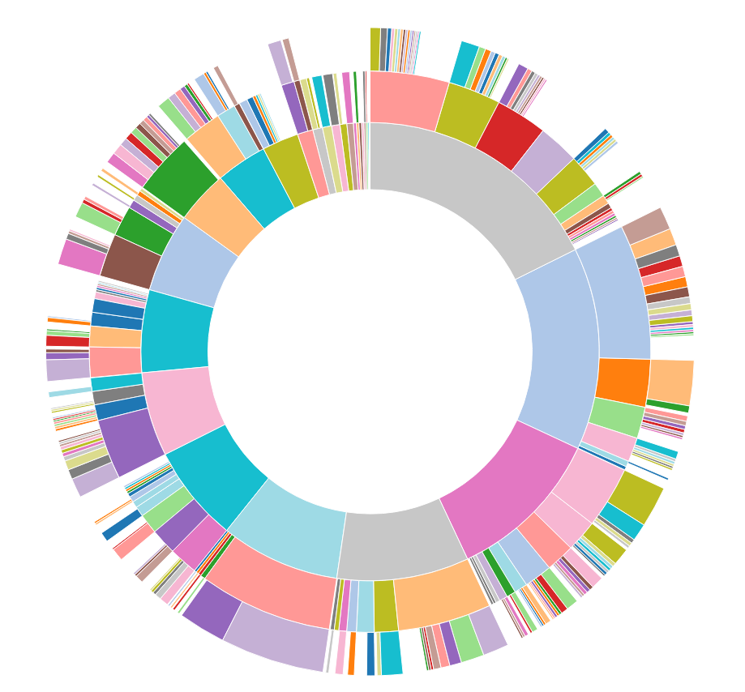

Количественные оценки рынков на основе агрегации более 2000 обзоров промышленных рынков
АСУТП
Промышленная автоматизация
"Фабрики будущего"
2,2%
$ 205,4 млрд
3,6%
2,6%
17,7%
Строительство
3,7%
Базовая химия
Авиакосмическая и оборонная промышленность
5,6%
Сельское хозяйство
5,8%
Общий объем рынков
$ 32 067,5 млрд
14,3%
Передовые материалы
ИКТ
5,9%
Автопром и транспортное машиностроение
6,9%
Энергетика
11,1%
8,4%
Медицинская техника
9,3%
Электроника
© НИУ ВШЭ. Конфиденциально
Источник: Система интеллектуального анализа больших данных iFORA (правообладатель - ИСИЭЗ НИУ ВШЭ)

Slide 29
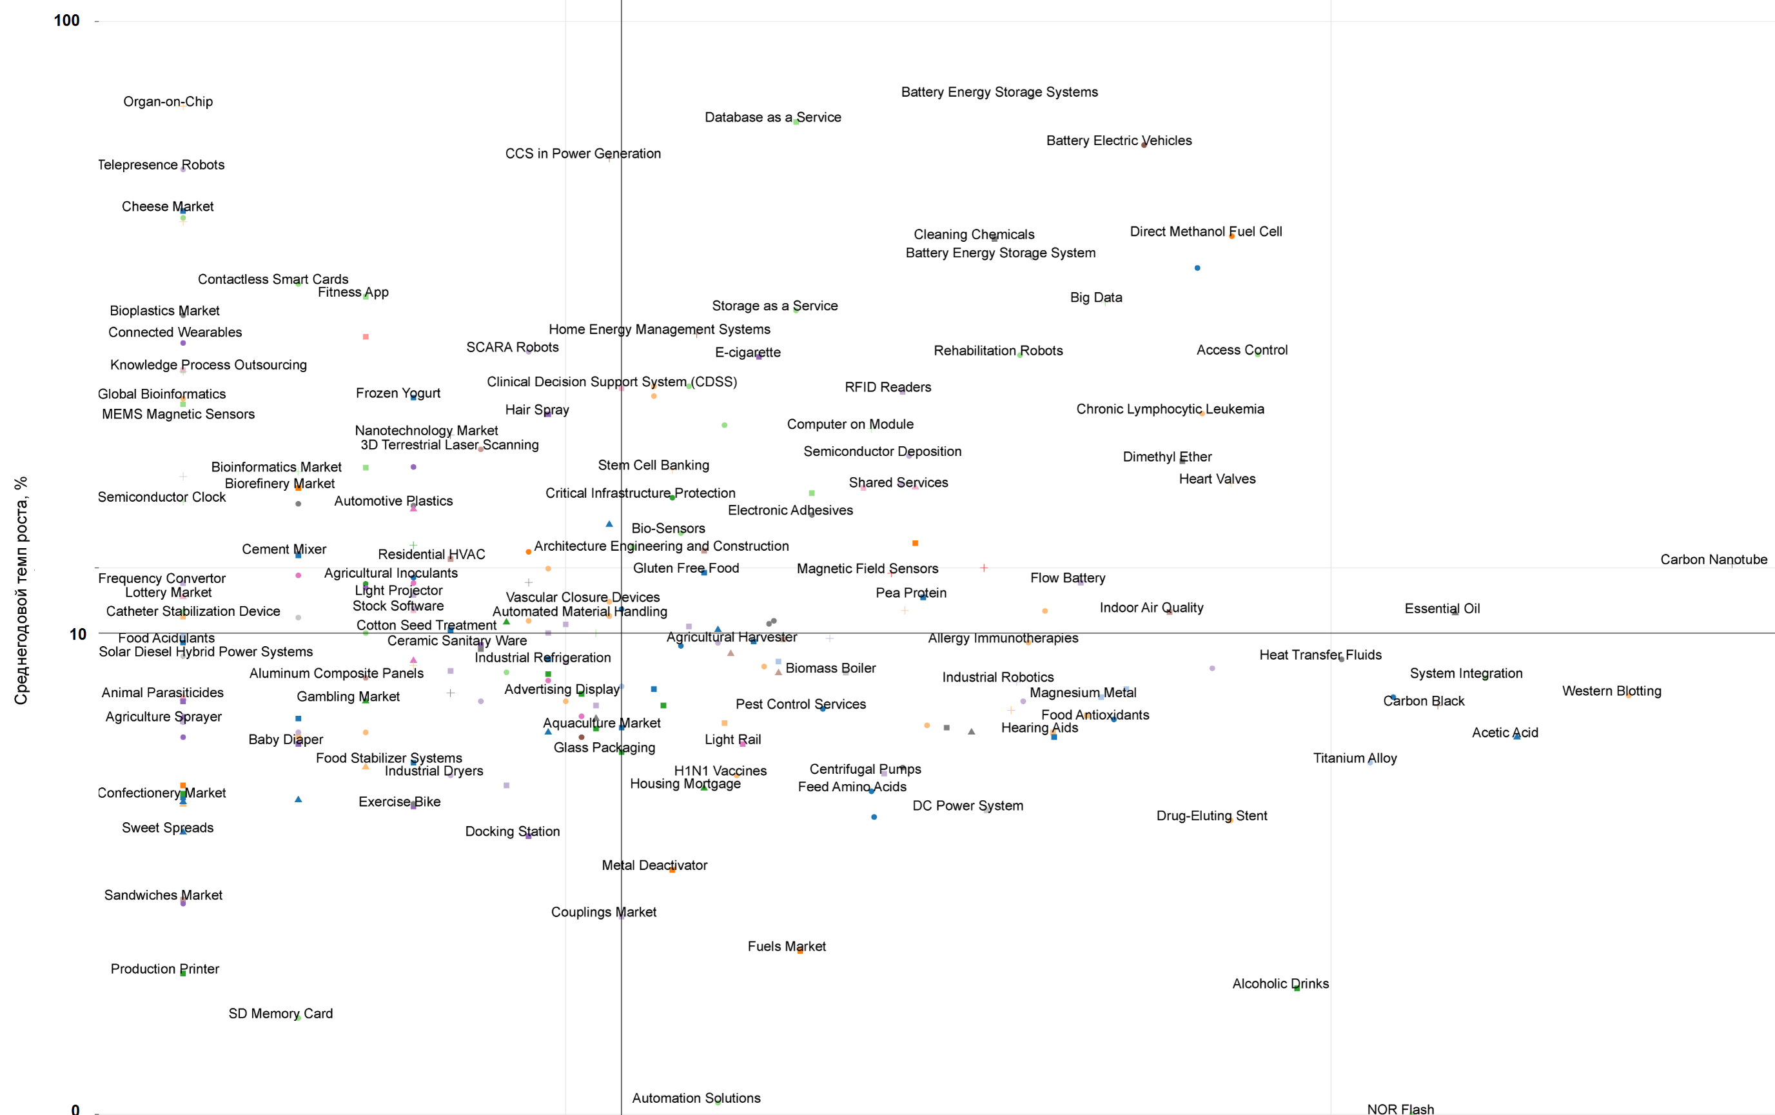
Связь науки с экономикой
Облачные базы данных
Зона для поддержки науки и технологий
Зона проектного финансирования
Роботы с кинематической схемой типа SCARA
Роботы телеприсутствия
Большие данные
Среднегодовой темп роста объемов, %
Реабилитационные роботы
Промышленная робототехника
Нишевые сегменты
Зона стимулирования спроса
Результат агрегации рыночных обзоров
Значимость в научных статьях
Соотнесение параметров рынков
и научно-технологического задела
© НИУ ВШЭ. Конфиденциально
Источник: Система интеллектуального анализа больших данных iFORA (правообладатель - ИСИЭЗ НИУ ВШЭ)

Slide 30
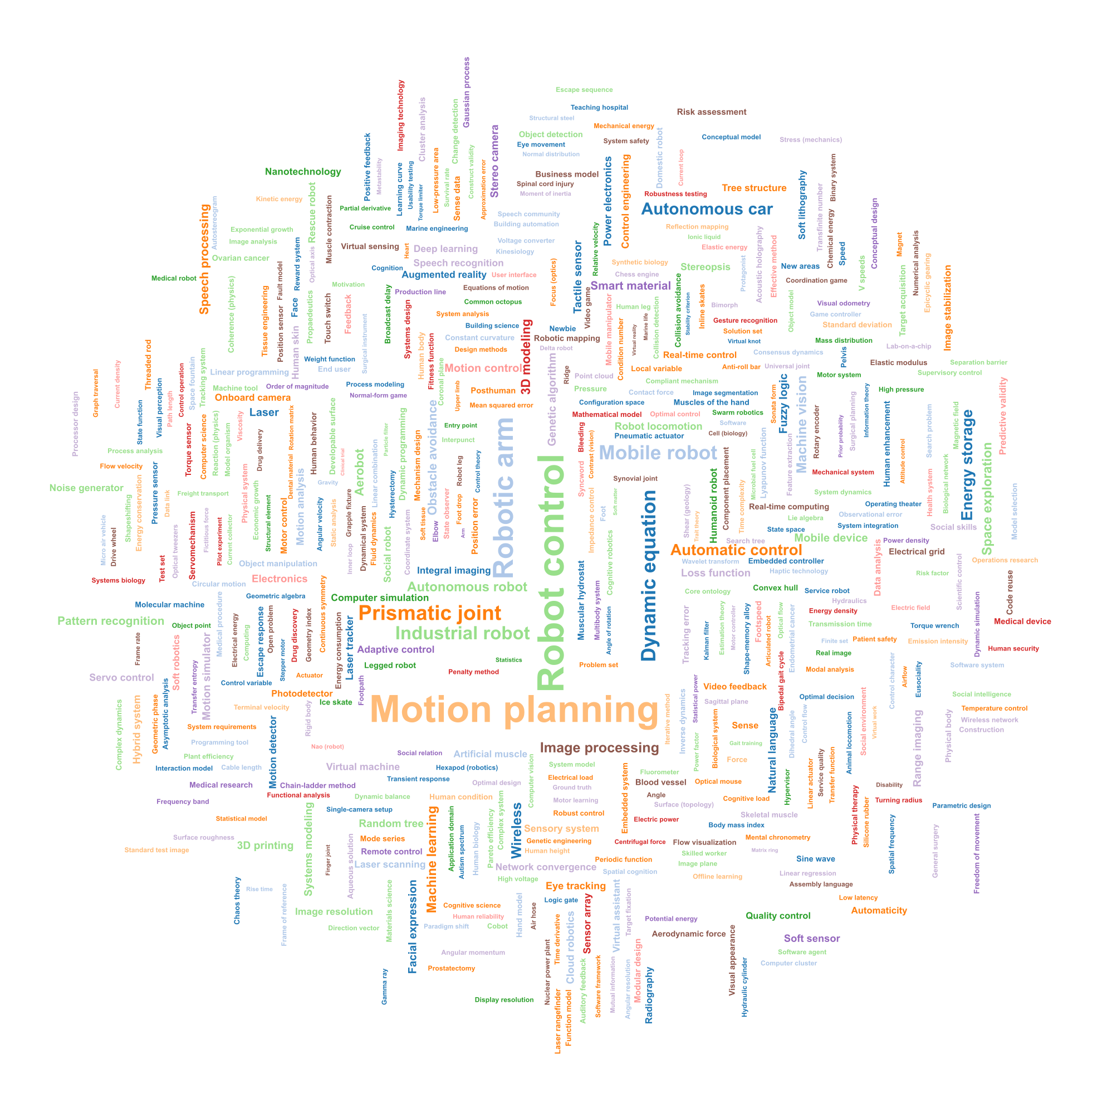
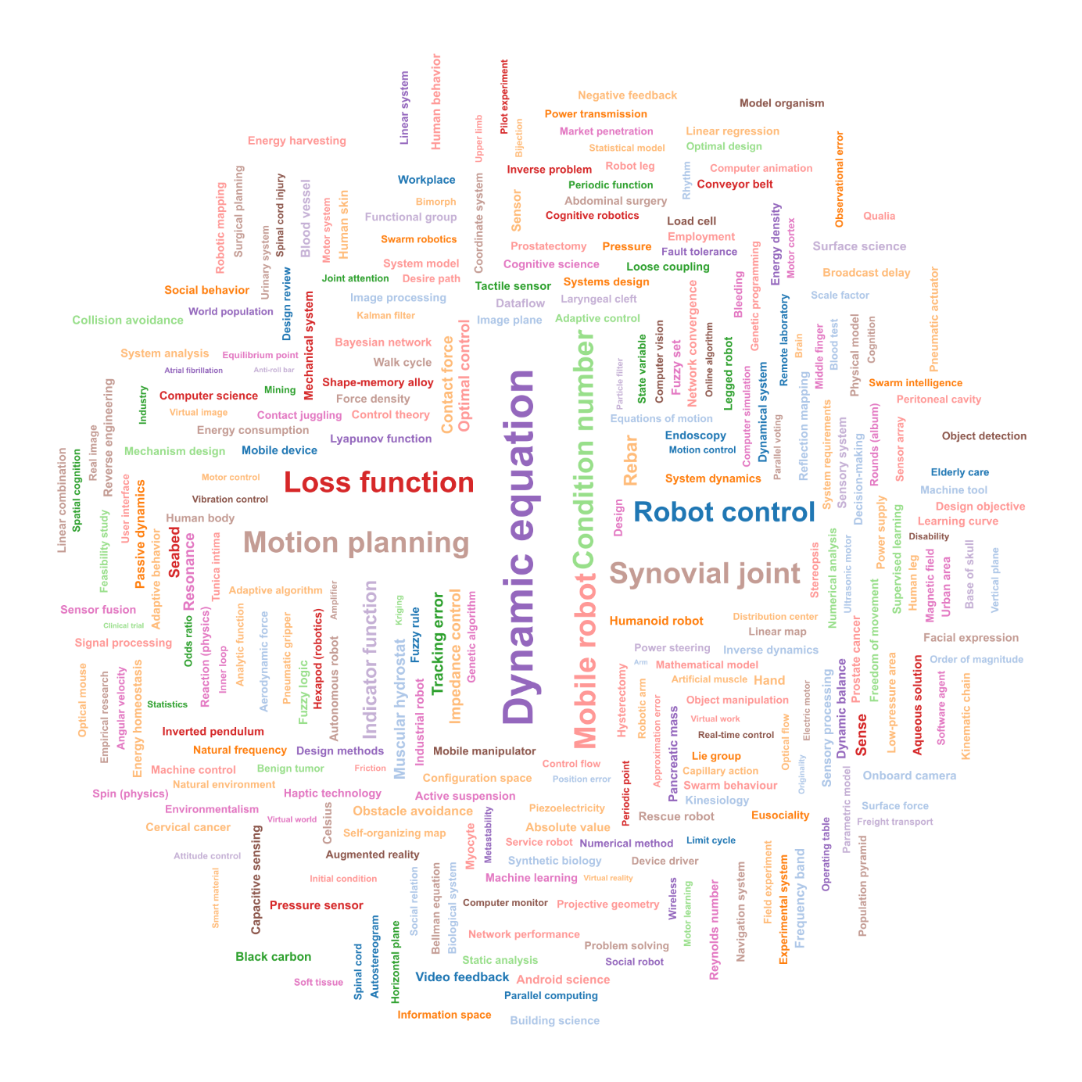
Идентификация технологических и продуктовых портфелей на примере промышленной робототехники
2011-2017
3D моделирование
Обработка речевых сигналов
Машинное зрение
1980-2010
Программирование движений
Обработка изображений
Суставные соединения
Динамические уравнения
Призматические соединения
Машинное обучение
© НИУ ВШЭ. Конфиденциально
Источник: Система интеллектуального анализа больших данных iFORA (правообладатель - ИСИЭЗ НИУ ВШЭ)

Slide 31
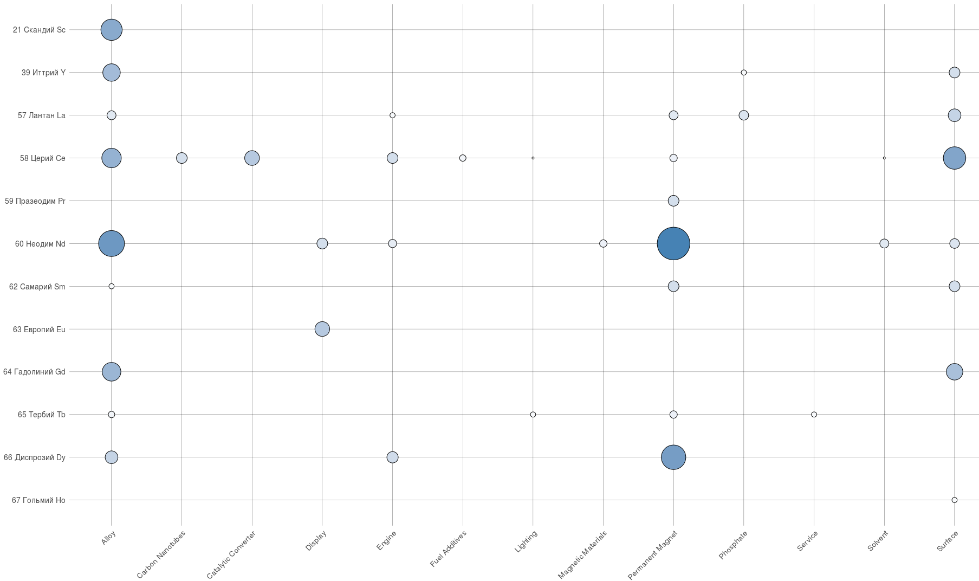
Анализ спроса на рынках
на примере редких и редкоземельных металлов
Металлы
Нет аналогов для производства цветных дисплеев (красное люминесцирующее вещество)
Создание термоэлектрических материалов (преобразуют электрическую энергию в разницу температур или, наоборот) для автомобилей, в будущем — в ЖКХ, аэрокосмическом секторе, объектах морской техники
Применение в OLED-устройствах благодаря высоким люминесцентными характеристиками
Используются в электронике и ядерной энергетике. Электронные схемы и динамики небольших размеров и более производительные
Базовый элемент высокотемпературной сверхпроводящей керамики в энергетике
Самый мощный магнитотвёрдый материал. Лучший магнитострикционный материал современной техники — электроника (компьтерная память), метки противокражных систем
Сплавы | Углеродные нанотрубки | Каталитический конвертер | Дисплеи | Двигатели | Топливные присадки | Освещение | Магнитные материалы | Постоянные магниты | Фосфаты | ИКТ | Растворители | Поверхности
Области применения
© НИУ ВШЭ. Конфиденциально
Источник: Система интеллектуального анализа больших данных iFORA (правообладатель - ИСИЭЗ НИУ ВШЭ)

Slide 32


Выявление зарождающихся рынков и возникающих технологий на примере стартапов в сфере авиации
Идентификация стартапов
Идентификация бизнес-моделей
Advanced Vehicle and Engine Innovation
Aero Centro Aircraft
Aero Glass
Aero Infinity
Aeropoint Academy
Aerostarter
Aimfill International
Air Somaliand
Airbus BizLab
AirDB
Airdog
AirHelp
Airlines Technology
Airly
AirMod Consulting
Airscape
Airtime Aircraft
Airware
Alba Orbital
Alpha Red Solutions Sdn Bhd
AMIntegrated Aerial
An1ken Aviation
Astranis
ATP Flight School
Australian Corporate Jet Centres
AvAir
AviAsia Aviation Solutions
Aviation Fueling Service
Aviation Infinity
Aviation Safety Advancements
AviationStore.in
Avion Media Group
Avionix
AvSKY
BestAVIA
Bid Aero
Biz Airlines
Book With Biggles
Boom
CaptainOps
CARIBLift
ClimaCell
Coavmi.com
Correyvuela
DARTdrones Flight Academy
Drone Industry Insights
dronedeploy
DroneRush
Easy Fly
EasyFBO
EHang
Encel Space Systems
Encore Jets
enhanceaviation
ExpertJet Charter
FBO Sales and Advisory Services
Ferris Aviation
Flight CenterOne
Flighttime
FlyEasy
Flyezee.com
Flying Software Labs
FlyPilot
Galaxy Unmanned Systems
Globalpundits
Green Tech Aircraft
Heading 370 Clothing
HelloJet
Horizon Airport Services
Hubworkair
IBS Flightcases
ICON Aircraft
ImmaculateFlight
InnerVision Robotics
Innovative Binaries
International Aviation Group
Jet Genius
Jet Rebellion
JetHunt
JetInsight
Jetonair
JetSuite
Jetway
JETWISE
Juniper Unmanned
Kespry Inc.
KleanKraft, L.L.C.
Lake Zone Charter Services
Lilium Aviation
Mileways
MRO Exchange LLC/MROmarketplace
MySkyForce
NetSky
NextGreatTrip
Nimble Aircraft
North Bridge Aviation
OFFCRAFT
OpenJet
OpJets
Paperclip Design
ParaZero
Partsbase
Pilot AI Labs
PilotNeeded
PlaneLogiX
Predictive Aviation Analytics
PRENAV
Qualified Technologies
Reliance Air Charters
Rotaradar
RPAS Solutions
Shen Zhen Manly Tech
Sia Aerospace
Sibelloptics
Skycatch
Skycorp
Skyfront
Skytech
Sparewings
Stratos Group
Surf Air
Surfreps
Swift Navigation
SynapseMX
SYNERJETS
Take Air
Tallamond
Talos Aviation
Tekinno
TestU
This Will Fly
Vector Space
Venus Aircraft
Vertical AI
Vibes Air
VIRES Aeronautics
VUELOJET
Waxwing Avionics
Wingly
Wrong Bros. Flight Training Wing
YAMJETS
Zee.Aero
ZyenaLABS
калифорнийская авиакомпания, предлагает клиентам неограниченное количество перелетов за фиксированную ежемесячную плату
калифорнийская частная чартерная авиакомпания, предлагает также аренду частных самолетов
Репутационный анализ
Стартап | Степень негативности упоминаний | Число негативных упоминаний | Степень позитивности упоминаний | Число позитивных упоминаний
Surf Air | -26 | 7 | 185 | 32
JetSuite | -14 | 7 | 98 | 31
Airware | -11 | 6 | 35 | 17
ICON Aircraft | -9 | 5 | 44 | 15
Aero Glass | -3 | 3 | 20 | 8
Skytech | -6 | 5 | 10 | 6
SYNERJETS | -2 | 2 | 16 | 5
SynapseMX | -4 | 1 | 9 | 3
EHang | -6 | 1 | 3 | 2
Flighttime | -4 | 1 | 3 | 1
International Aviation Group | -1 | 1 | 2 | 1
EasyFBO | -1 | 1 | 3 | 1
Airlines Technology | -1 | 1
Aviation Fueling Service |  |  | 7 | 2
OpenJet |  |  | 1 | 1
Partsbase |  |  | 2 | 1
JetHunt |  |  | 2 | 1
© НИУ ВШЭ. Конфиденциально
Источник: Система интеллектуального анализа больших данных iFORA (правообладатель - ИСИЭЗ НИУ ВШЭ)

Slide 33
Консенсус-прогнозы на примере производства и потребления природного газа в Китае
Млрд м³
Источник,
год публикации
Объем потребления
Объем производства
© НИУ ВШЭ. Конфиденциально
Источник: Система интеллектуального анализа больших данных iFORA (правообладатель - ИСИЭЗ НИУ ВШЭ)

Slide 34
Анализ конкурентоспособности: идентификация продуктов/ услуг/ технологий/ организаций на примере новых авиадвигателей cо значительной цифровой компонентой
По рыночной аналитике
№ п/п | Наименование двигателя / семейства | Альтернативные варианты наименования
1 | Pratt & Whitney JT9D | "P&W JT9D" OR "Pratt & Whitney JT9D"
2 | Rolls-Royce RB211 | "Rolls-Royce RB211" OR "RB211-524B"
3 | Progress D-18T | "Lotarev D-18T" OR "Progress D-18T"
4 | General Electric GE90 | "GE GE90" OR "GE90-110B1" OR "GE90-115BL" OR "General Electric GE90" OR "General Electric GE90-115B"
5 | Pratt & Whitney PW4000 | "P&W PW4000" OR "Pratt & Whitney PW4000"
6 | Rolls-Royce Trent XWB | "R-R Trent XWB" OR "Rolls-Royce Trent XWB" OR "RR Trent XWB" OR "Rolls Royce Trent XWB"
7 | Rolls-Royce Trent 800 | "Rolls-Royce Trent 800" OR "R-R Trent 800" OR "RR Trent 800" OR "Rolls Royce Trent 800"
8 | Engine Alliance GP7000 | "Engine Alliance GP7000" OR "EA GP7000"
9 | Engine Alliance GP7270 | "Engine Alliance GP7270" OR "EA GP7270"
10 | Rolls-Royce Trent 900 | "R-R Trent 900" OR "RR Trent 900" OR "Rolls-Royce Trent 900" OR "Rolls Royce Trent 900"
11 | Rolls-Royce Trent 1000 | "R-R Trent 1000" OR "RR Trent 1000" OR "Rolls-Royce Trent 1000" OR "Rolls Royce Trent 1000"
12 | General Electric GEnx | "General Electric GEnx" OR "GE GEnx" OR "GEnx-1B54" OR "GEnx-1B58" OR "GEnx-1B64" OR "GEnx-1B67" OR "GEnx-1B70" OR "GEnx-2B67"
13 | Rolls-Royce Trent 700 | "R-R Trent 700" OR "RR Trent 700" OR "Rolls-Royce Trent 700" OR "Rolls Royce Trent 700"
14 | General Electric CF6 | "GE CF6" OR "General Electric CF6"
15 | Rolls-Royce Trent 500 | "R-R Trent 500" OR "RR Trent 500" OR "Rolls-Royce Trent 500" OR "Rolls Royce Trent 500"
16 | Pratt & Whitney PW1000G | "P&W PW1000G" OR "Pratt & Whitney PW1000G"
17 | CFM International LEAP | "CFM LEAP" OR "CFM International LEAP"
18 | CFM International CFM56 | "CFM56" OR "CFM International CFM56"
19 | International Aero Engines V2500 | "IAE V2500" OR "International Aero Engines V2500"
20 | Pratt & Whitney PW6000 | "P&W PW6000" OR "Pratt & Whitney PW6000"
21 | Rolls-Royce BR700 | "R-R BR700" OR "Rolls-Royce BR700" OR "RR BR700" OR "Rolls Royce BR700"
22 | General Electric Passport | "GE Passport" OR "General Electric Passport"
№ п/п | Наименование двигателя / семейства | Альтернативные варианты наименования
23 | General Electric CF34 | "GE CF34" OR "General Electric CF34"
24 | Pratt & Whitney PW800 | "P&WC PW800" OR "Pratt & Whitney Canada PW800" OR "Pratt & Whitney PW800"
25 | Rolls-Royce Tay | "Rolls-Royce RB183 Tay" OR "RR RB183 Tay" OR "Rolls Royce RB183 Tay"
26 | Snecma Silvercrest | Snecma Silvercrest
27 | Rolls-Royce AE 3007 | "R-R AE 3007" OR "Rolls-Royce AE 3007" OR "RR AE 3007" OR "Rolls Royce AE 3007"
28 | Pratt & Whitney PW300 | "P&WC PW300" OR "Pratt & Whitney Canada PW300" OR "Pratt & Whitney PW300"
29 | HW HTF7000 | Honeywell HTF7000
30 | HW TFE731 | Honeywell TFE731
31 | Williams FJ44 | Williams FJ44
32 | Pratt & Whitney PW500 | "Pratt & Whitney Canada PW500" OR "P&WC PW500" OR "Pratt & Whitney PW500"
33 | General Electric-Honda HF120 | "GE Honda HF120" OR "General Electric-Honda HF120"
34 | Williams FJ33 | Williams FJ33
35 | Pratt & Whitney PW600 | "Pratt & Whitney Canada PW600" OR "P&WC PW600" OR "Pratt & Whitney PW600"
36 | Engine Alliance GP7200 | "EA GP7200" OR "Engine Alliance GP7200"
37 | CFM International CFM56-7 | "CFM56-7" OR "CFM International CFM56-7"
38 | Gulfstream Aerospace G500 | Gulfstream Aerospace G500
39 | Gulfstream Aerospace G600 | Gulfstream Aerospace G600
40 | Rolls-Royce Trent 550 | "R-R Trent 550" OR "RR Trent 550" OR "Rolls-Royce Trent 550" OR "Rolls Royce Trent 550"
41 | Rolls-Royce RB211-524H-T | "R-R RB211-524H-T" OR "RR RB211-524H-T" OR "Rolls-Royce RB211-524H-T" OR "Rolls Royce RB211-524H-T"
42 | Pratt & Whitney T-34-P-7WA | "P&W T-34-P-7WA" OR "Pratt & Whitney T-34-P-7WA"
43 | General Electric CF-80C2 | "General Electric CF-80C2" OR "GE CF-80C2"
44 | Ling-Temco-Vought XC-142 | "Ling-Temco-Vought XC-142" OR "LTV XC-142"
 | … | …
© НИУ ВШЭ. Конфиденциально
Источник: Система интеллектуального анализа больших данных iFORA (правообладатель - ИСИЭЗ НИУ ВШЭ)

Slide 35
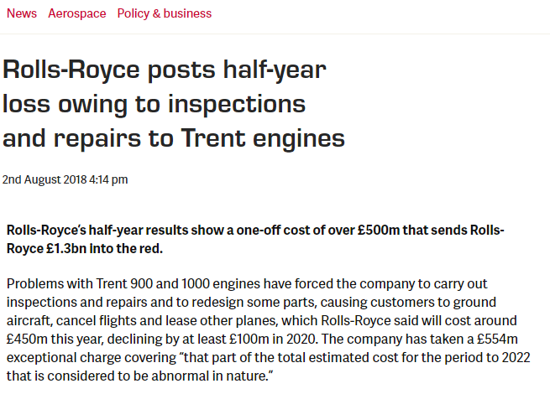
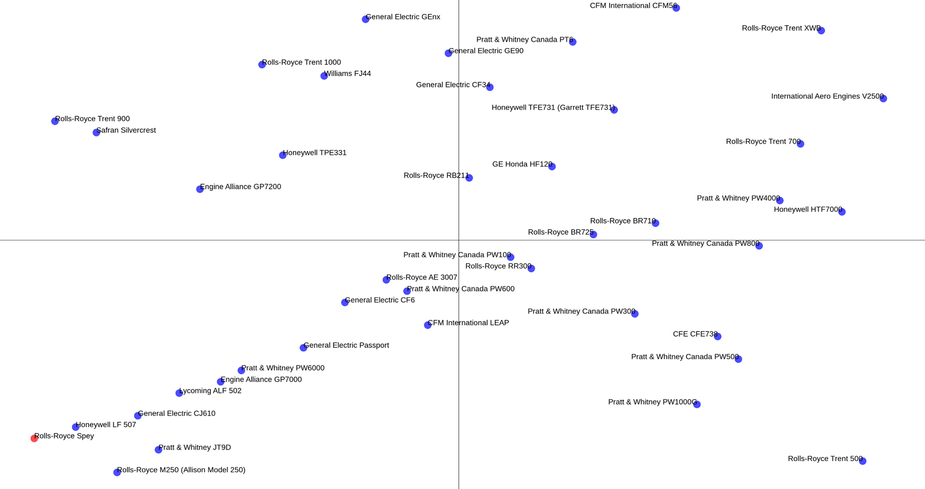
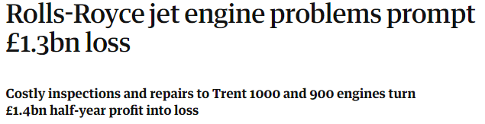
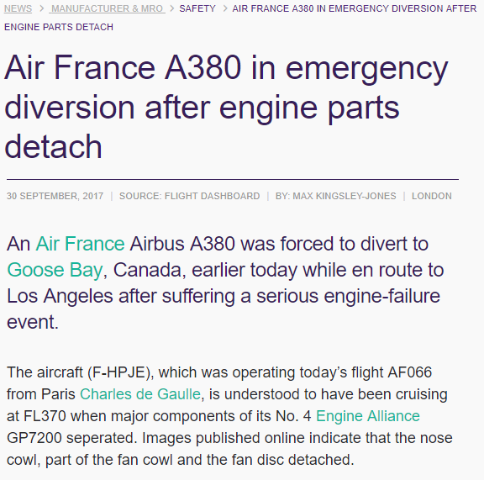
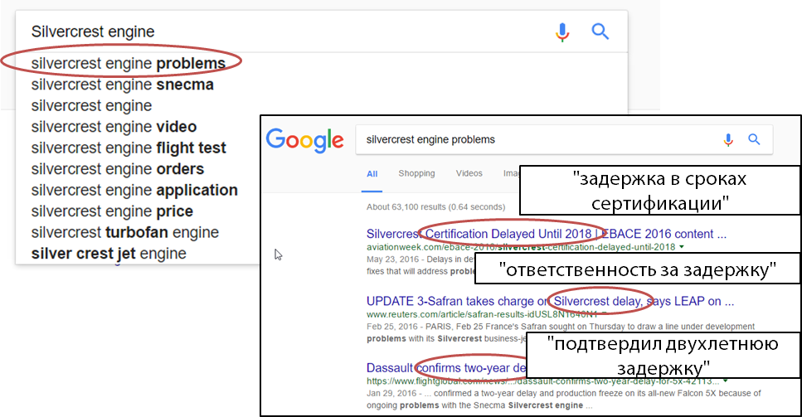
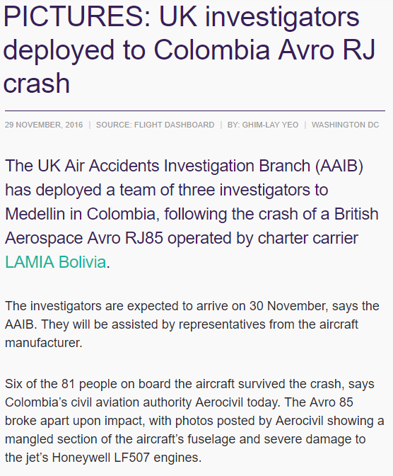
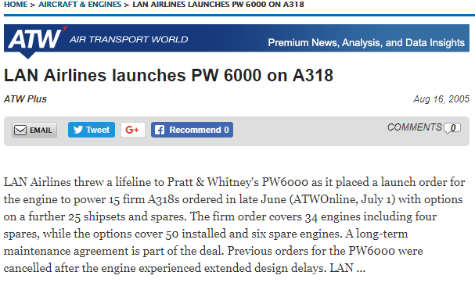
Анализ конкурентоспособности на примере новых авиадвигателей cо значительной цифровой компонентой
По рыночной аналитике
"дорогостоящие меры профилактики проблем"
Значимость
"неполадки во время полета"
"причина крушения самолета"
“срыв первых заказов в силу задержек при проектировании"
Позитивность оценок на основе фактов
© НИУ ВШЭ. Конфиденциально
Источник: Система интеллектуального анализа больших данных iFORA (правообладатель - ИСИЭЗ НИУ ВШЭ)

Slide 36
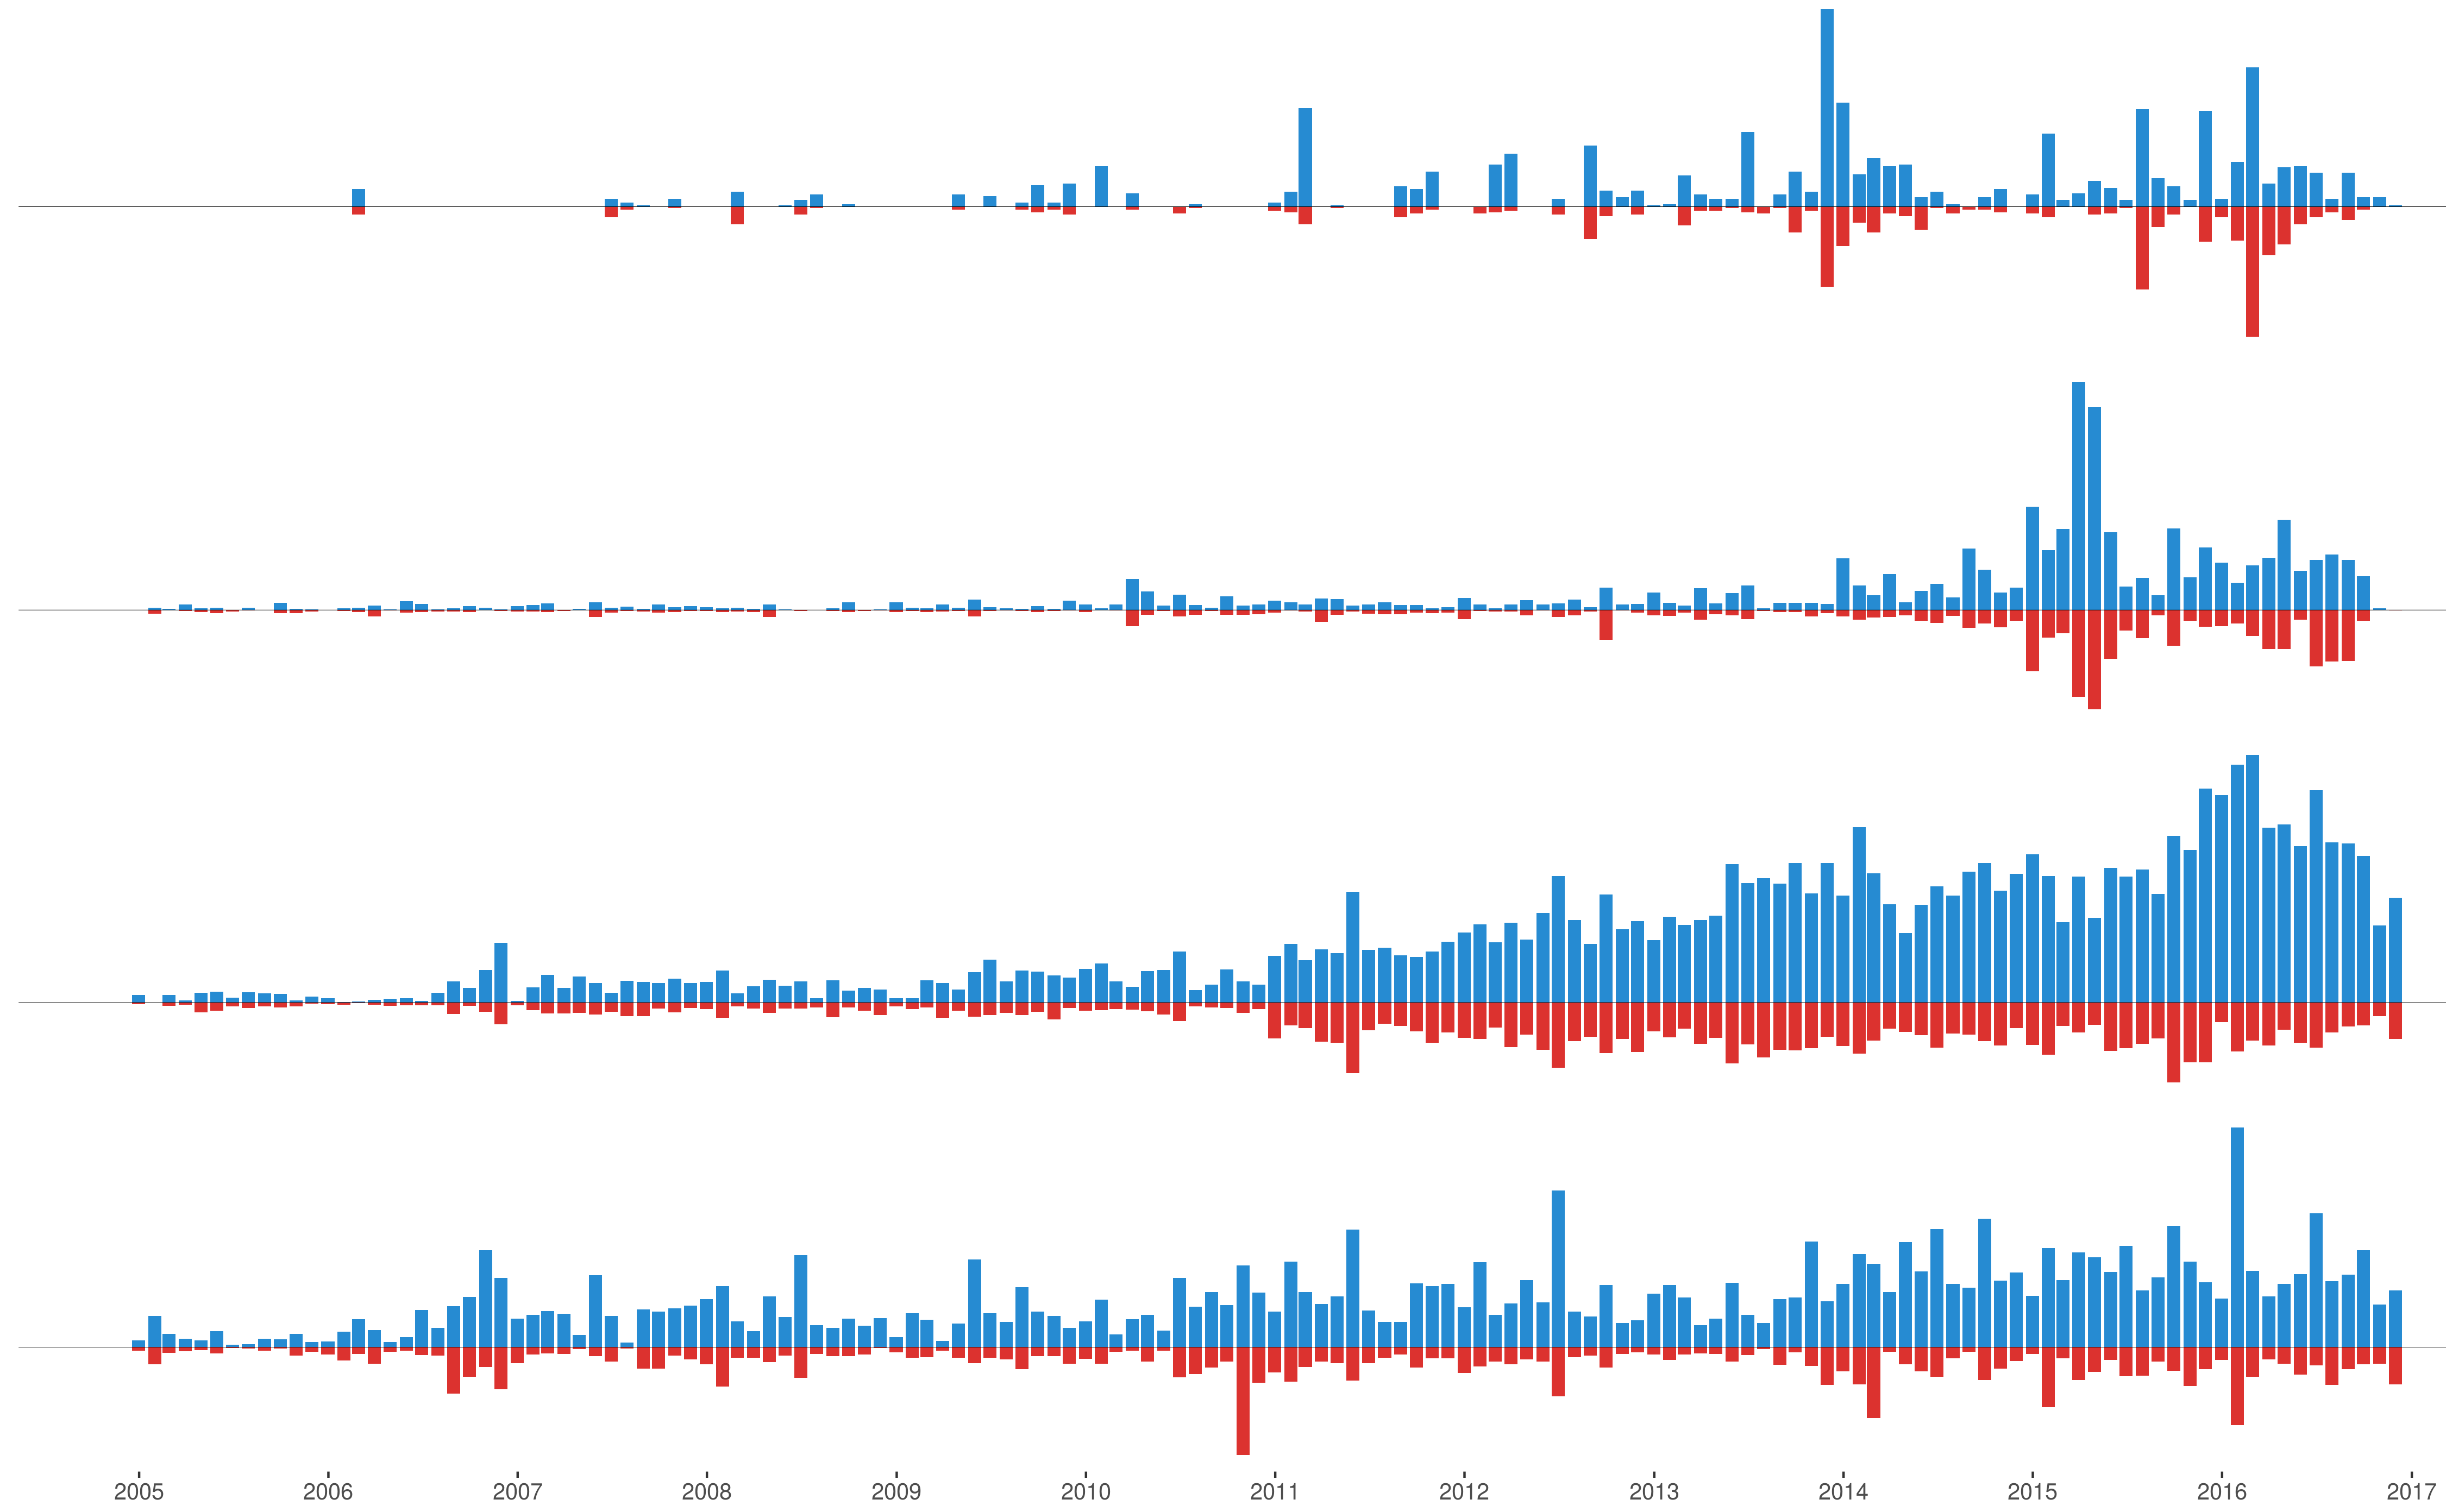
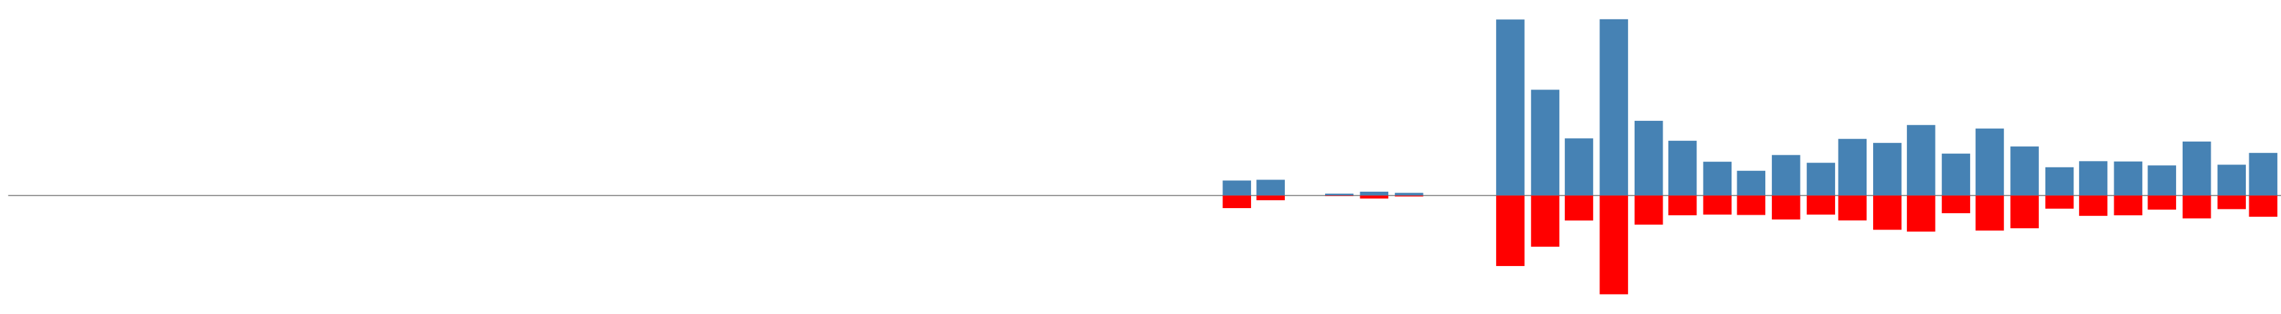
Репутационный анализ на основе фактов: организации
Позитив
Негатив
Boston Dynamics
DuPont
Lockheed Martin
Rolls-Royce
Didi Chuxing
Выставление компании на продажу
Запуск программы оптимизации издержек
Контракты на оборудование
для вертолетов ВМС США
Эксплуатационные проблемы с двигателями
Инвестиции в бразильскую компанию-конкурента
Открытие лаборатории ИИ в Америке
Ужесточение государственных правил для водителей в Китае
2005 2007 2009 2011 2013 2015 2017
© НИУ ВШЭ. Конфиденциально
Источник: Система интеллектуального анализа больших данных iFORA (правообладатель - ИСИЭЗ НИУ ВШЭ)

Slide 37
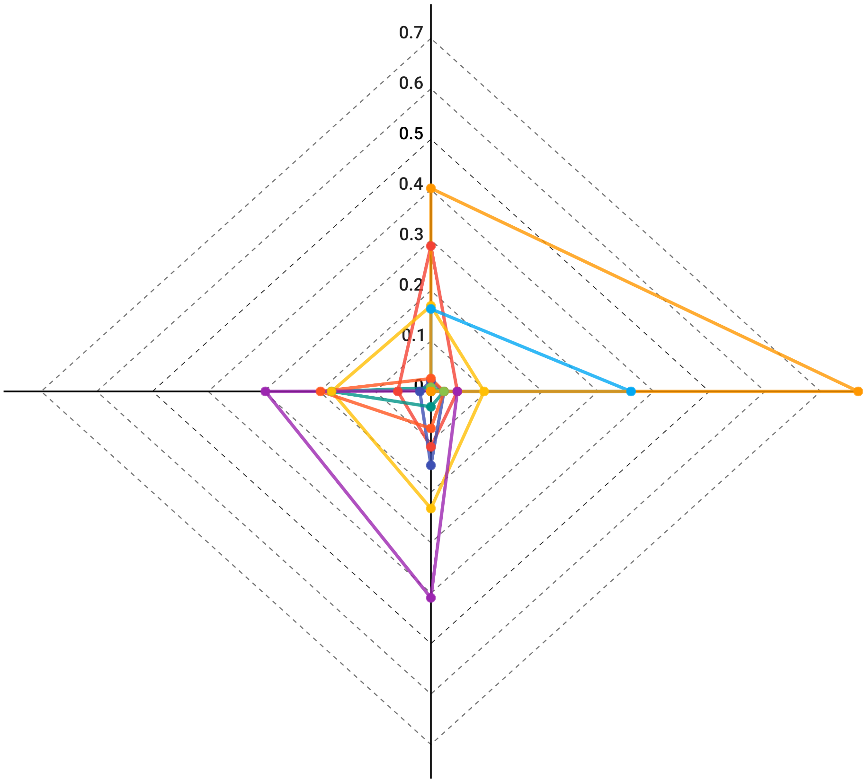
Оценки рисков (1): дифференцированный анализ на основе административных, судебных и профессиональных источников
C – Коммерческие риски
Нормированное число кейсов
(по видам)
Организации
1
2
3
4
5
6
7
8
9
C – Риски непрерывности деятельности
P – Риски публичных конфликтов
R – Регулятивные риски
© НИУ ВШЭ. Конфиденциально
Источник: Система интеллектуального анализа больших данных iFORA (правообладатель - ИСИЭЗ НИУ ВШЭ)

Slide 38
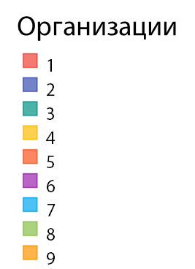
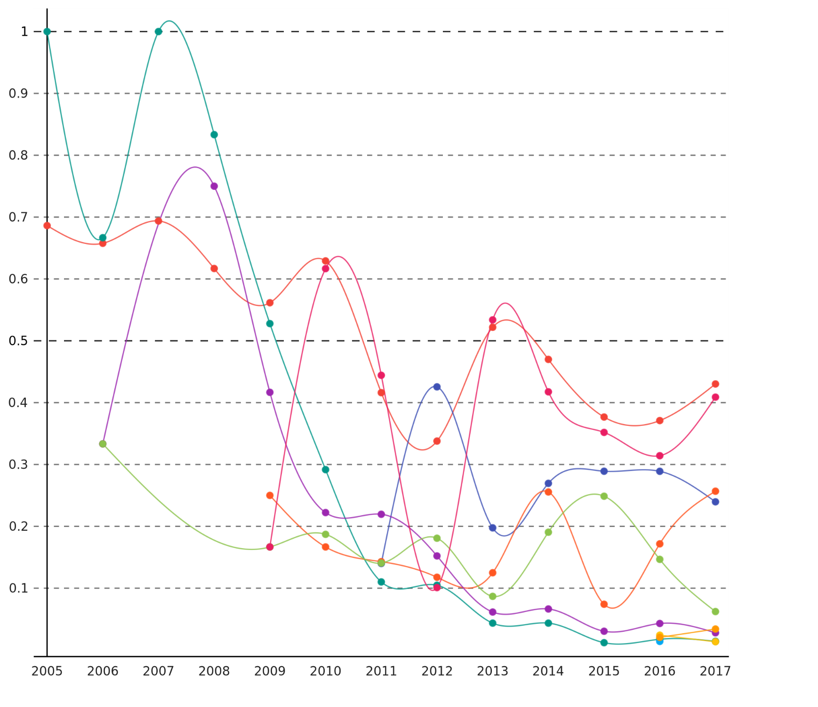
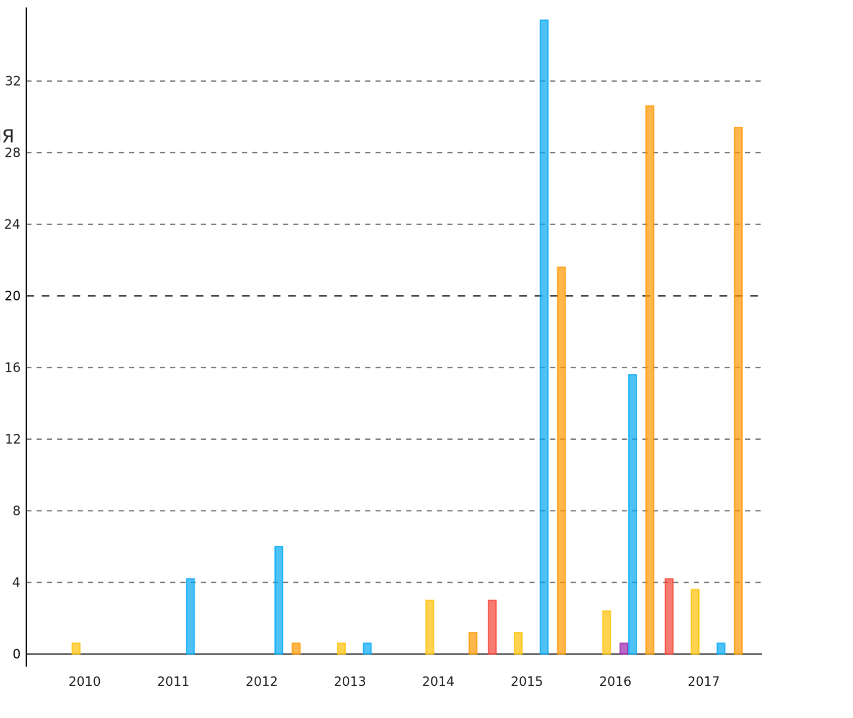
Оценки рисков (2): интегрированный анализ на основе административных, судебных и профессиональных источников
Динамика рисков
(по интегральному индексу)
Темп прироста интегрального индекса рисков
%
Организация преодолела кризис
Организация
в кризисной ситуации
© НИУ ВШЭ. Конфиденциально
Источник: Система интеллектуального анализа больших данных iFORA (правообладатель - ИСИЭЗ НИУ ВШЭ)

Slide 39
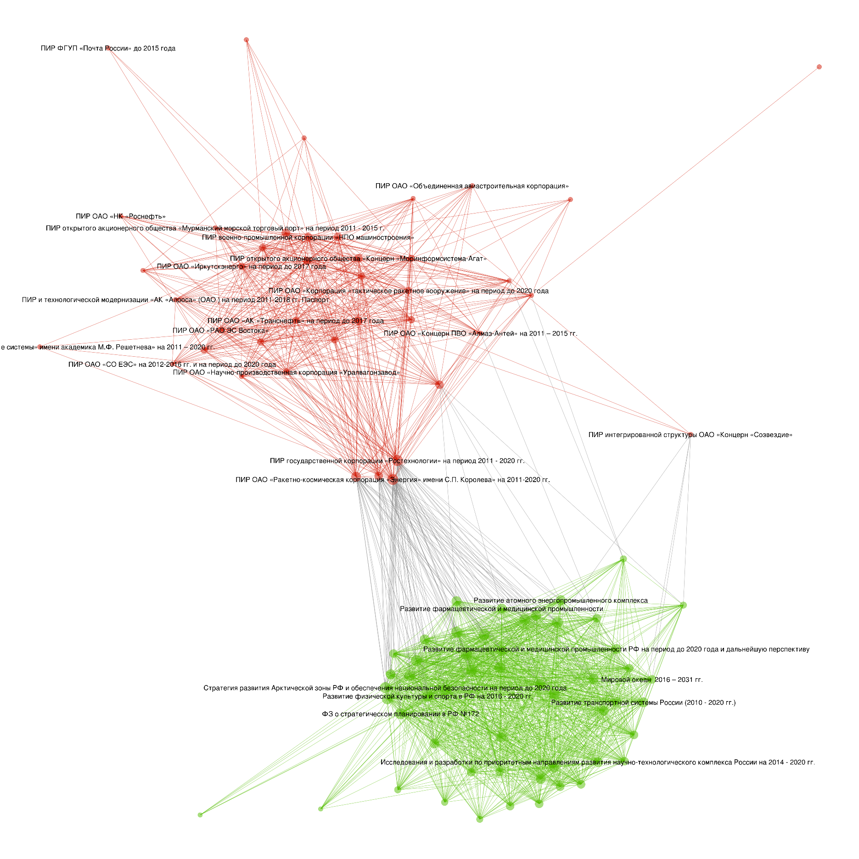
Оценка мер политики и программ
Программы инновационного развития компаний
с государственным участием
Отраслевые стратегии и программы
Legal AI: оценка существующего нормативно-правового ландшафта, смысловых пересечений и лакун в законодательстве
© НИУ ВШЭ. Конфиденциально
Источник: Система интеллектуального анализа больших данных iFORA (правообладатель - ИСИЭЗ НИУ ВШЭ)

Slide 40
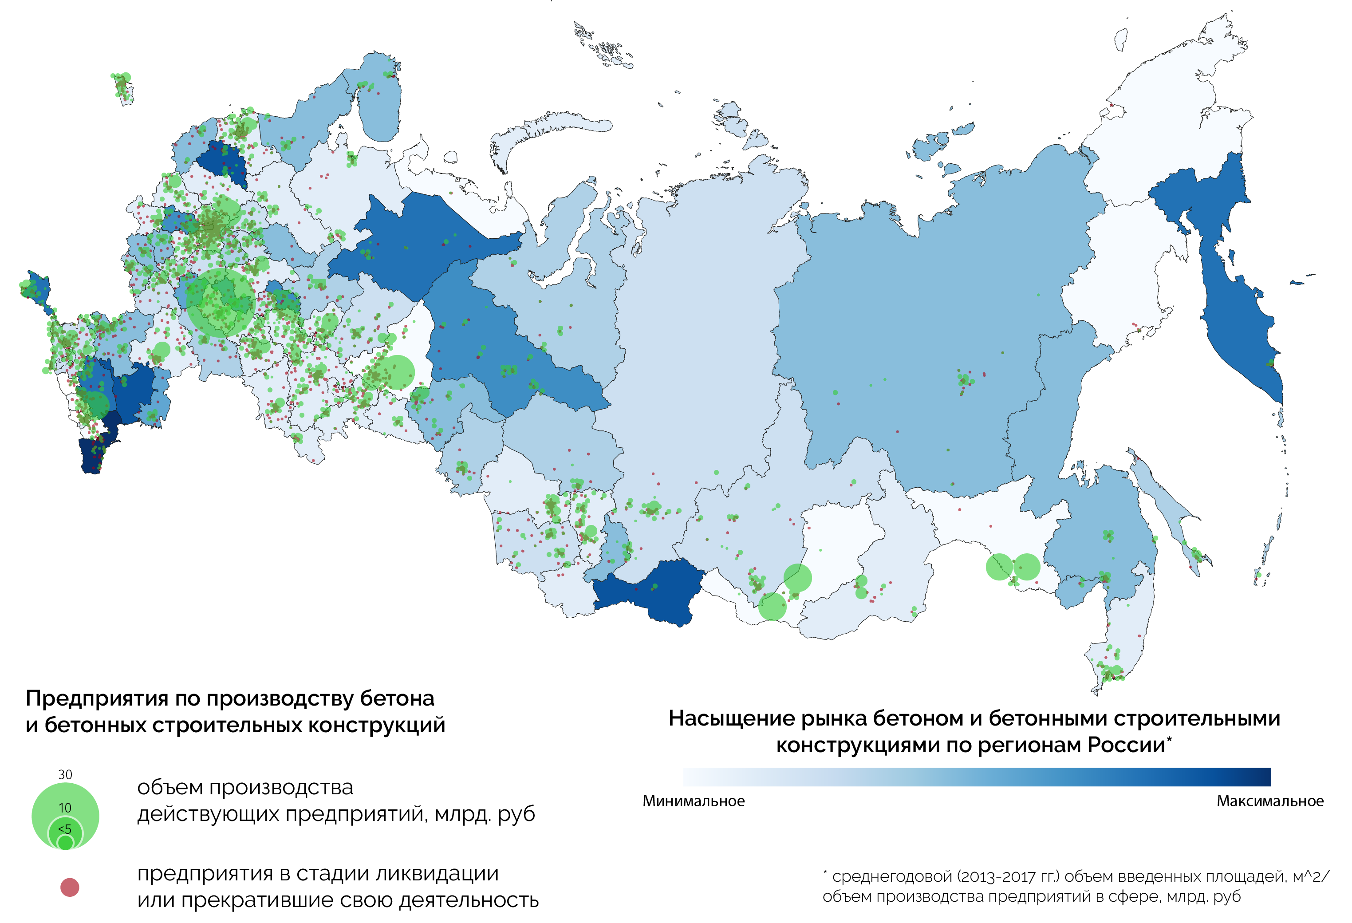
Агрегация и анализ показателей регионов на примере производства железобетонных изделий
По рыночной аналитике
© НИУ ВШЭ. Конфиденциально
Источник: Система интеллектуального анализа больших данных iFORA (правообладатель - ИСИЭЗ НИУ ВШЭ)

Slide 41
Агрегация и анализ показателей регионов
на примере кластеризации регионов по загруженности окон в МФЦ
Относительно высокая загруженность окон в МФЦ
Количество оказанных федеральных услуг на 10 тыс. чел. (2018)
Относительно низкая загруженность окон в МФЦ
Количество окон в МФЦ на 10 тыс. чел. (2018)
© НИУ ВШЭ. Конфиденциально
Источник: Система интеллектуального анализа больших данных iFORA (правообладатель - ИСИЭЗ НИУ ВШЭ)

Slide 42
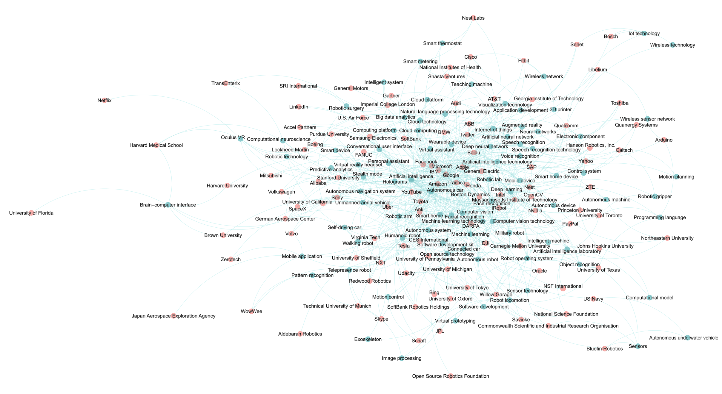
Сферы специализации организаций на примере мировой робототехники
Cisco
Samsung Electronics
General Motors
Boeing
Bosch
Lockheed Martin
Mitsubishi
Автономные навигационные системы
Беспилотные автомобили
– организации
– сферы специализации
Выявление взаимосвязей между организациями через технологии
© НИУ ВШЭ. Конфиденциально
Источник: Система интеллектуального анализа больших данных iFORA (правообладатель - ИСИЭЗ НИУ ВШЭ)

Slide 43
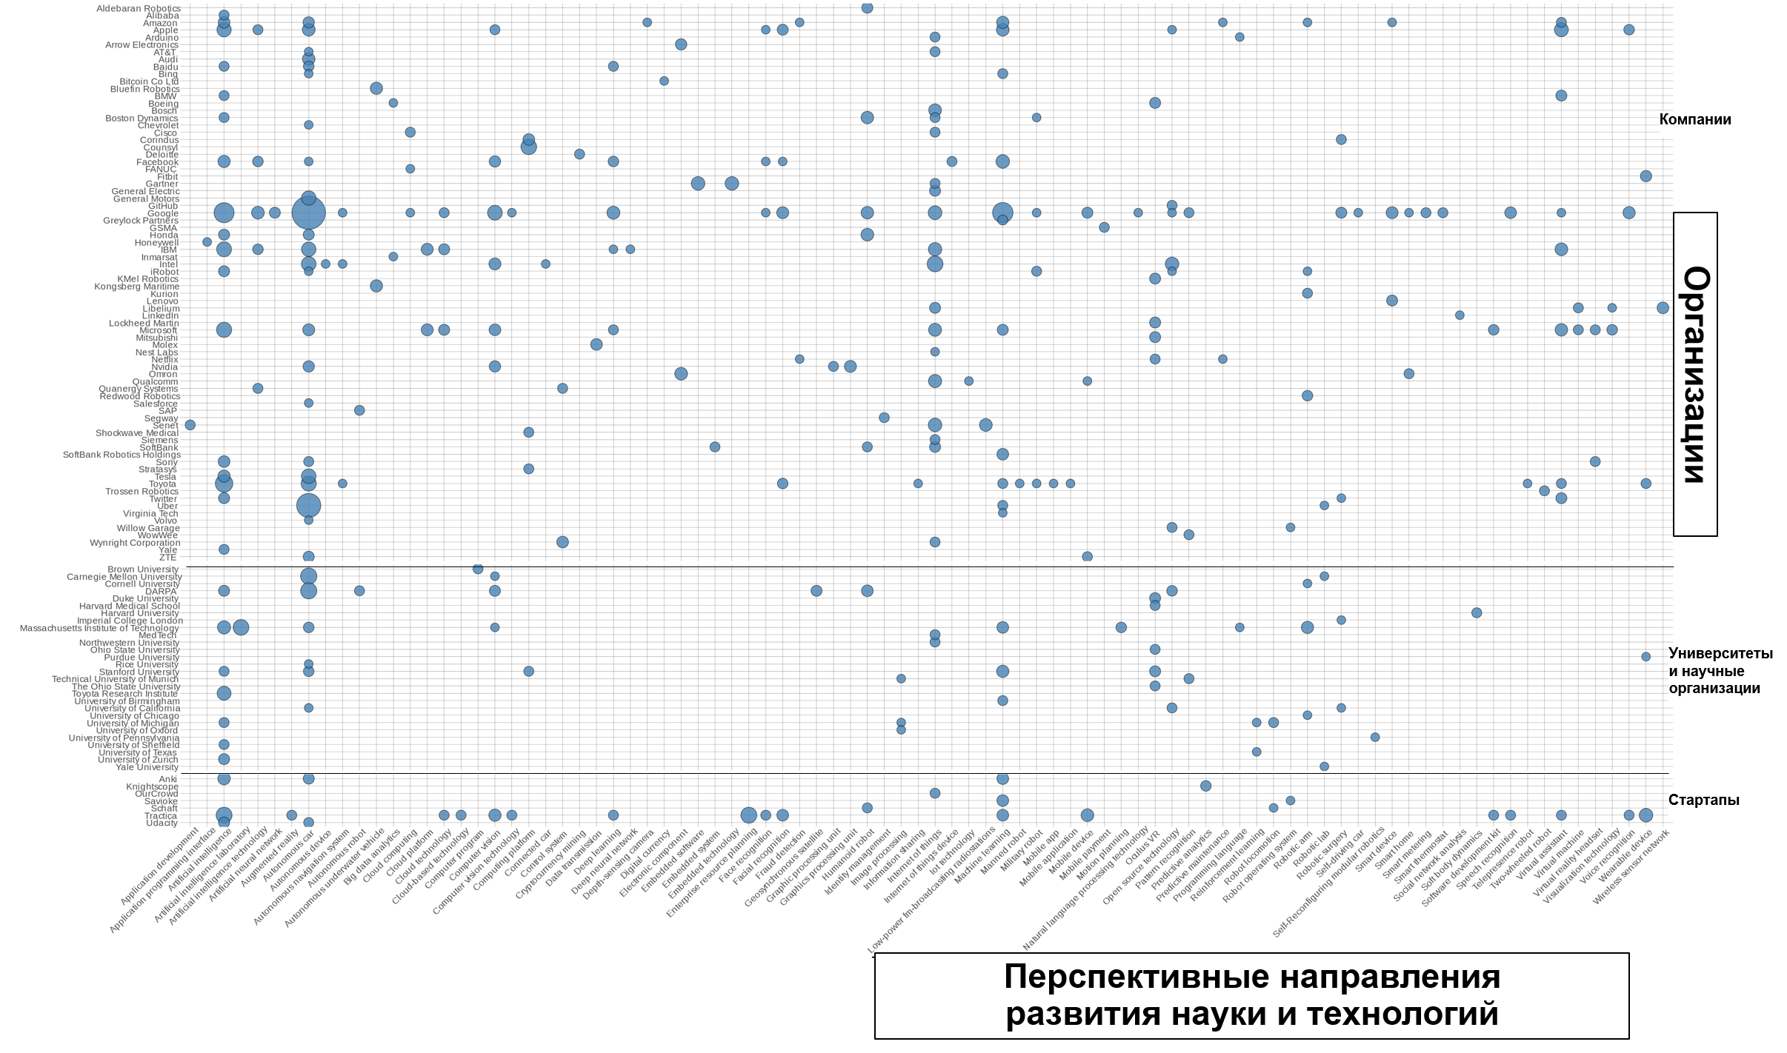
Специализация организаций
на примере робототехники
Компания Alibaba разработала модель искусственного интеллекта, которая превзошла людей в тестах Стэнфордского университета на чтение и понимание
Корпорация Honda занимается созданием робота-андроида ASIMO с 2000 г., производит реабилитационное роботизированное оборудование, роботизированые руки и др. устройства
Массачусетский технологический институт ведет комплексные разработки в области робототехники
© НИУ ВШЭ. Конфиденциально
Источник: Система интеллектуального анализа больших данных iFORA (правообладатель - ИСИЭЗ НИУ ВШЭ)

Slide 44
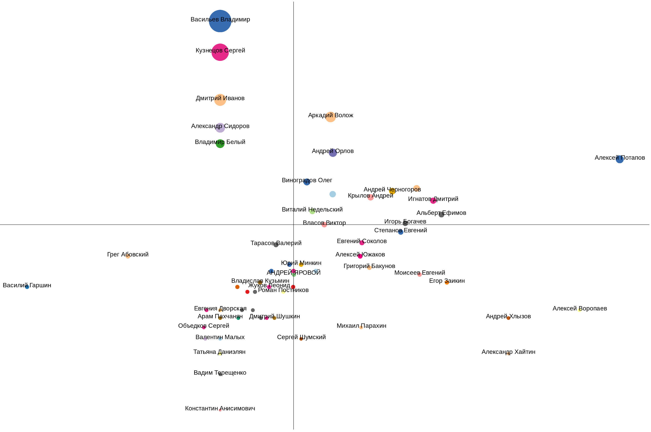
Лидеры профессионального сообщества
на примере искусственного интеллекта
TechInvestLab
ВТБ
Alpha Robotics Venture
ИТМО
Сколково
CoBrain-Аналитика
IBM
Айкумен
ABBYY
МФТИ
Semantic Hub
HeadHunter
Сбертех
СПбПУ
Фонд развития интернет-инициатив
ЦРТ
Cognitive Technologies
ВШЭ
Промобот
МГУ
JungleJobs
Яндекс
ExactFarming
Mail.Ru
Значимость
Динамичность
© НИУ ВШЭ. Конфиденциально
Источник: Система интеллектуального анализа больших данных iFORA (правообладатель - ИСИЭЗ НИУ ВШЭ)

Slide 45
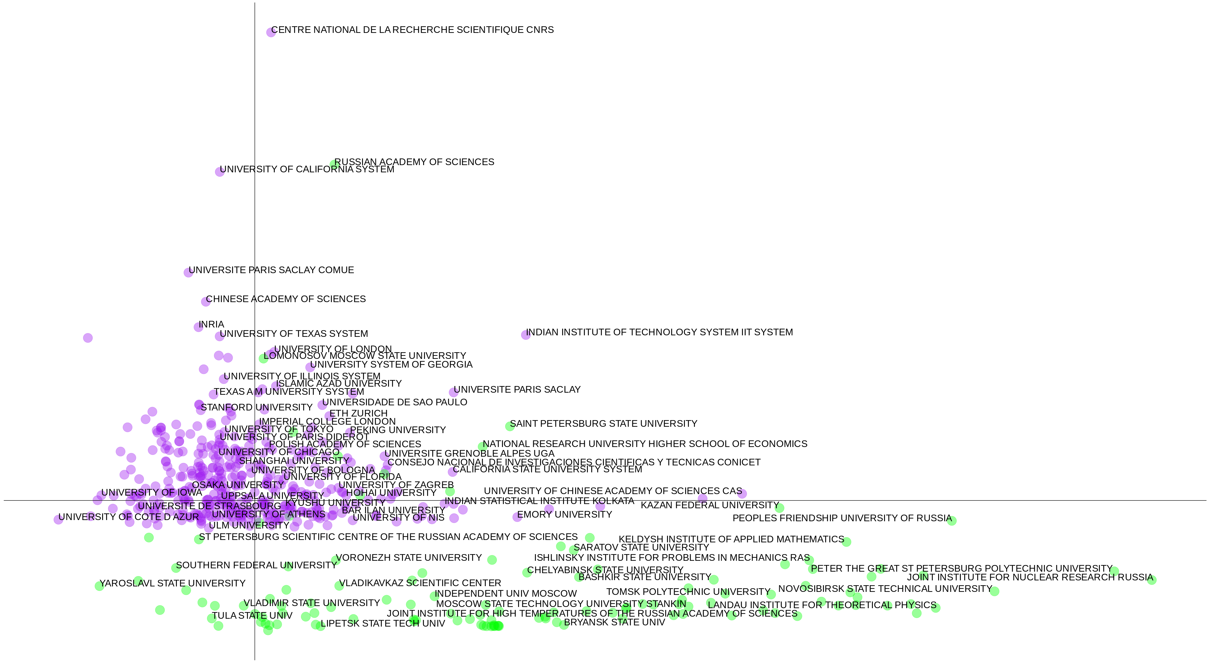
Оценка центров компетенций
на примере российских и зарубежных центров компетенций
в области математики (2014-2018)
МГУ
Южный федеральный университет
НИУ ВШЭ
Значимость
СПбГУ
Динамичность
© НИУ ВШЭ. Конфиденциально
Источник: Система интеллектуального анализа больших данных iFORA (правообладатель - ИСИЭЗ НИУ ВШЭ)

Slide 46
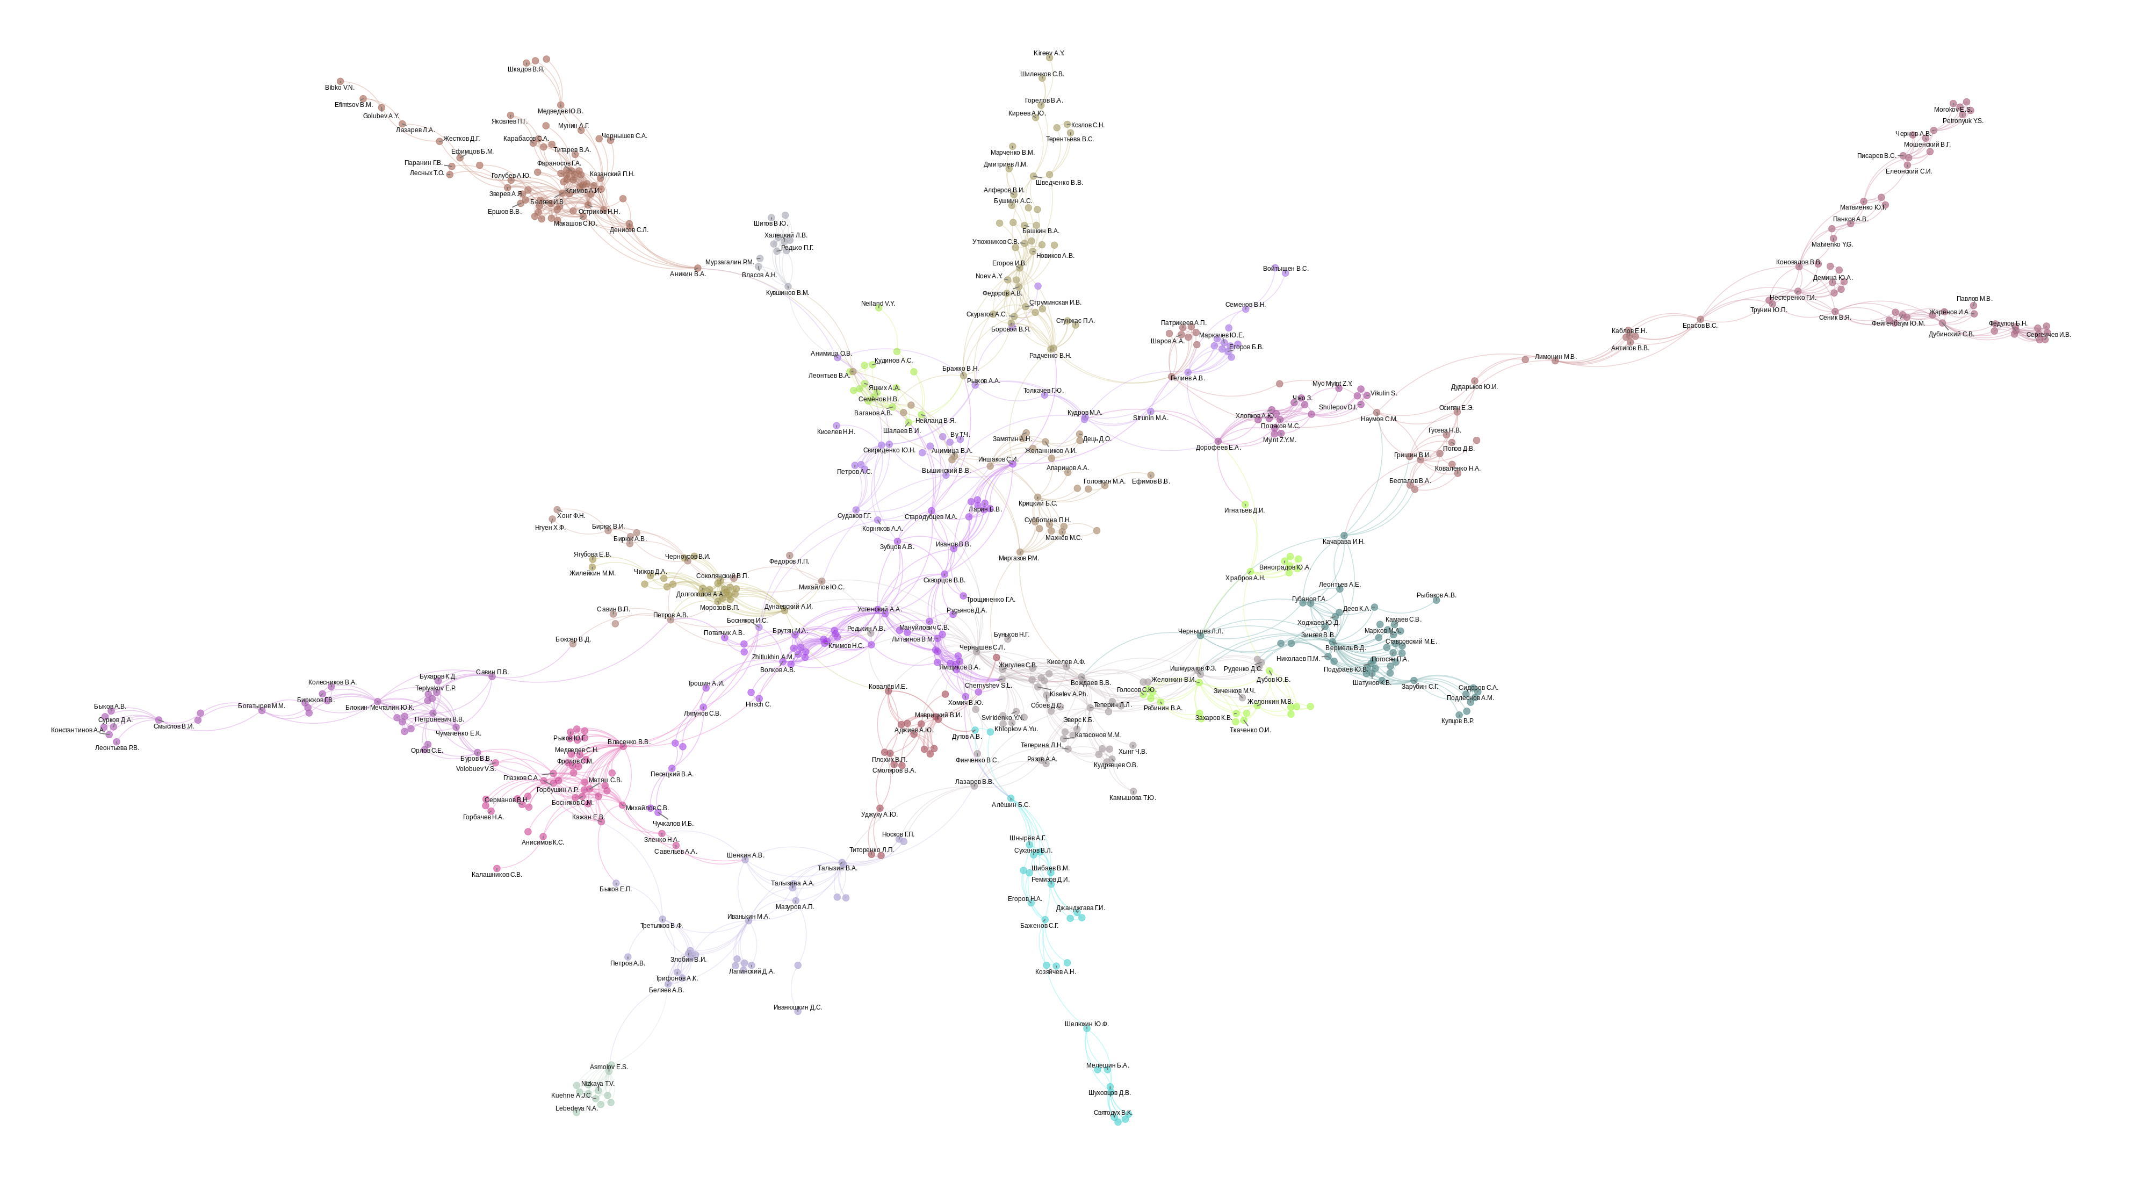
Центры компетенций на примере авиастроения
Точка – ФИО исследователя или разработчика
Аэрогидро
динамика
Авионика, системы управления и навигация
Горюче-смазочные материалы
Экономика
Авиационные двигатели
Экология
Линия между точками –совместная публикация/ проект/ патент
Прочность авиационных материалов и конструкций
Выделены цветом и подписаны центры компетенций по актуальным научно-технологическим направлениям
Интеллектуальный анализ данных
Испытания
© НИУ ВШЭ. Конфиденциально
Источник: Система интеллектуального анализа больших данных iFORA (правообладатель - ИСИЭЗ НИУ ВШЭ)

Slide 47
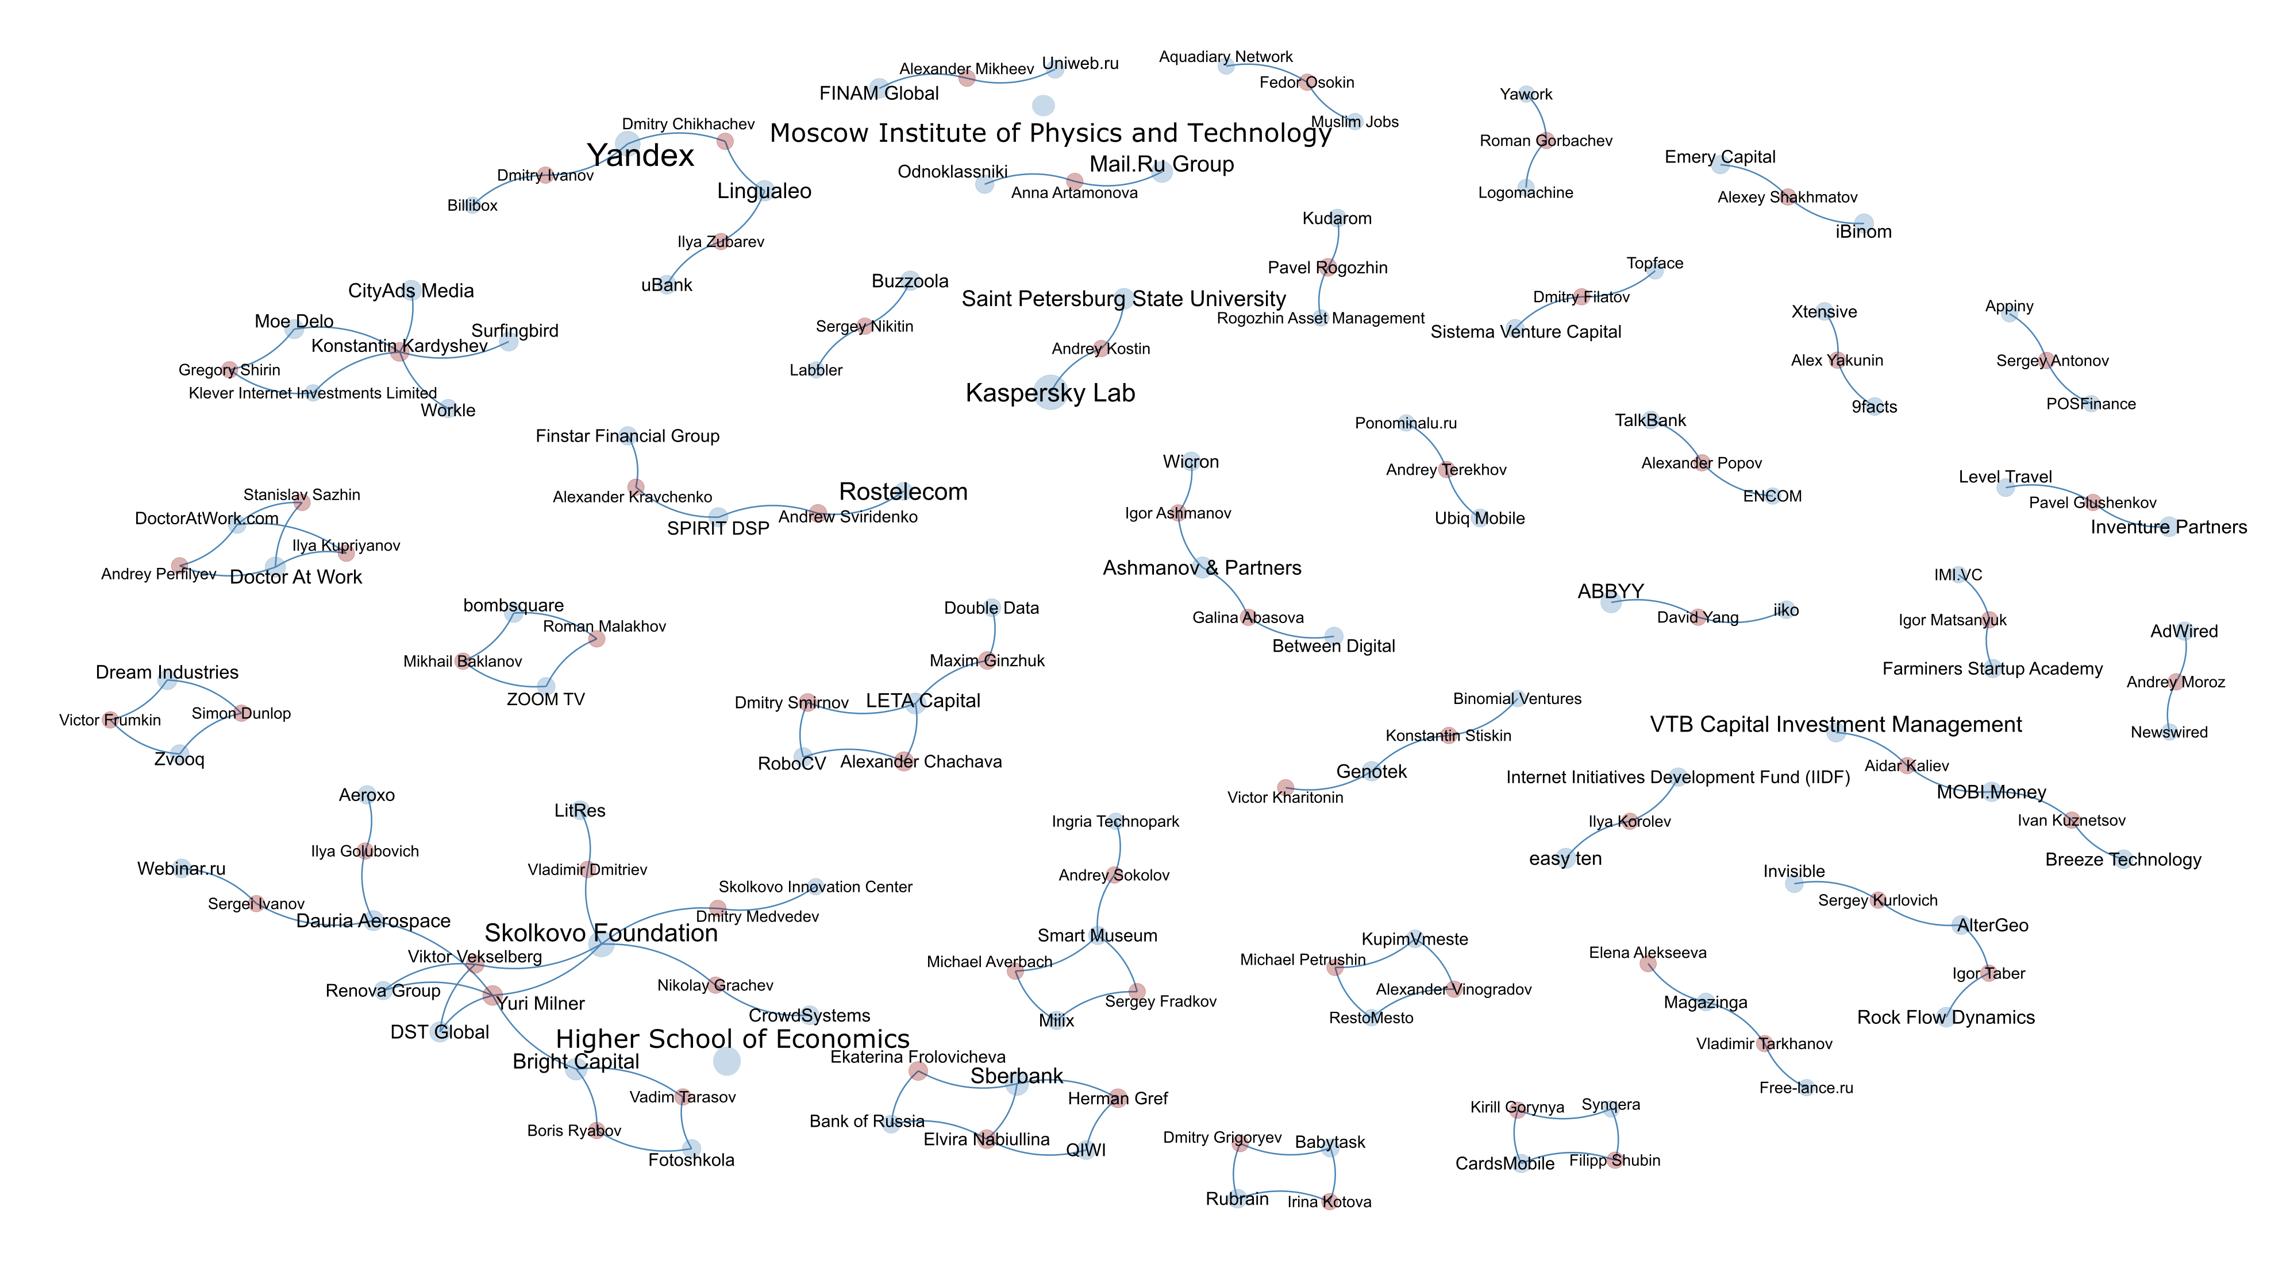
Сети связей: организации и физические лица на примере российской ИТ-экосистемы
Яндекс
МФТИ
СПбГУ
Ростелеком
Сколково
Лаборатория Касперского
ВШЭ
Сбербанк
Выявление общих стейкхолдеров, аффилированности, кооперации
© НИУ ВШЭ. Конфиденциально
Источник: Система интеллектуального анализа больших данных iFORA (правообладатель - ИСИЭЗ НИУ ВШЭ)

Slide 48
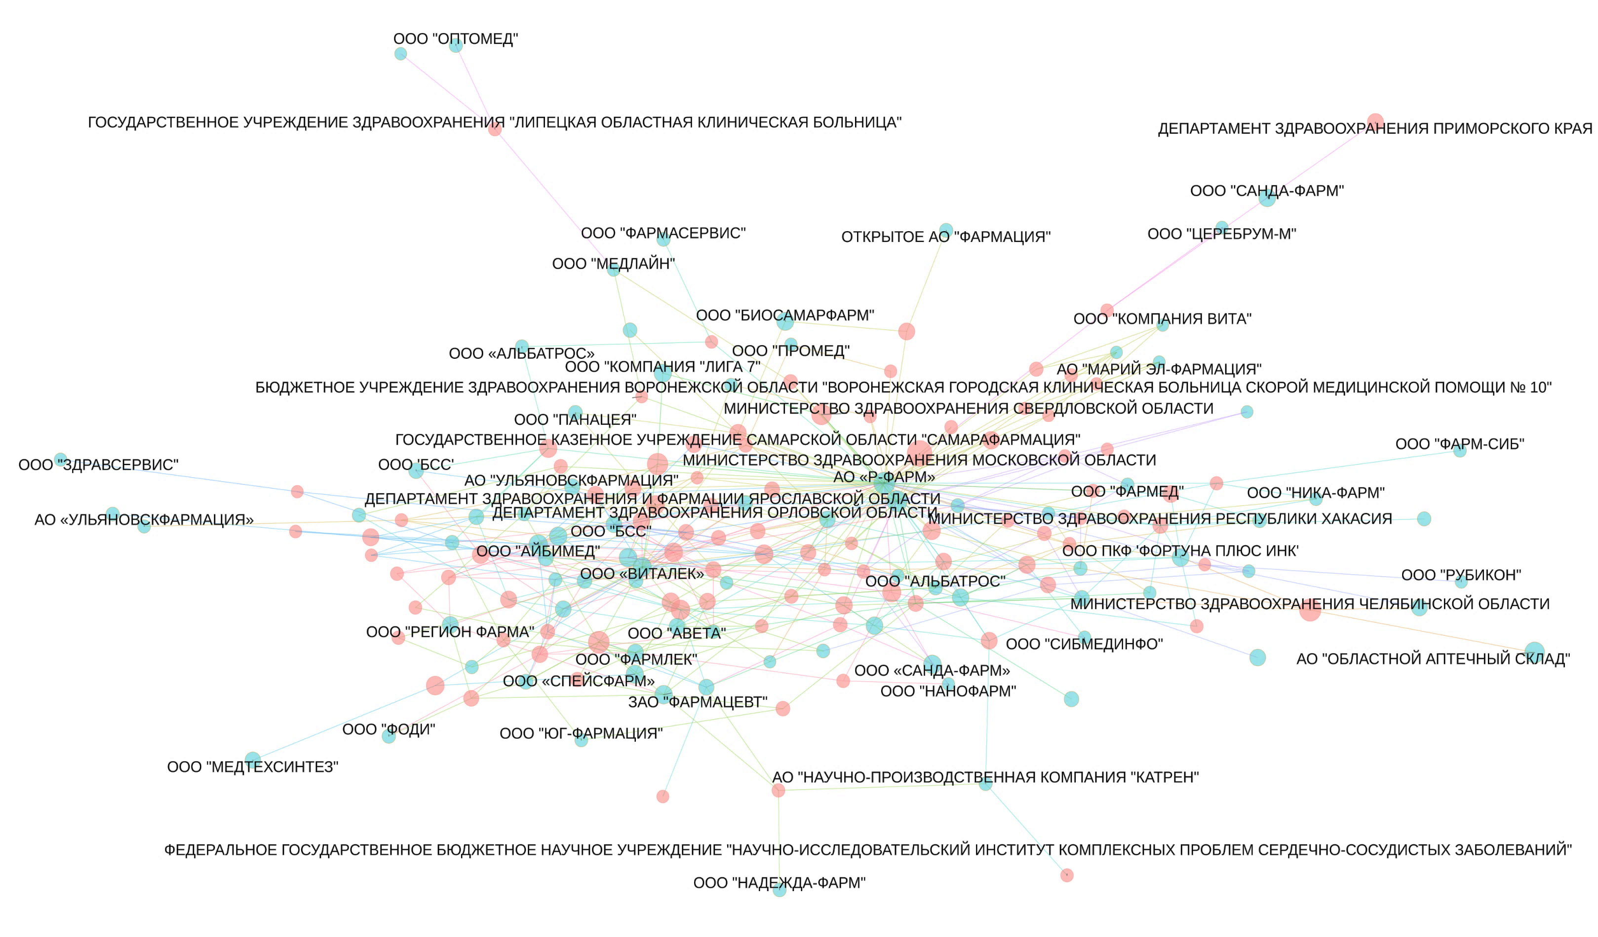
Взаимосвязи заказчиков и поставщиков на примере закупок инсулина
Министерство здравоохранения Московской области – крупнейший заказчик инсулина в 2017 году
АО «Р-Фарм» – центральный поставщик в цепи закупок инсулина
Выявление критических цепочек взаимодействия заказчиков и поставщиков
© НИУ ВШЭ. Конфиденциально
Источник: Система интеллектуального анализа больших данных iFORA (правообладатель - ИСИЭЗ НИУ ВШЭ)

Slide 49
Комбинирование данных о динамике объемов закупок и о их публичных эффектах позволяет выявлять важные тренды и слабые сигналы
Мониторинг объемов закупок и публичных эффектов
на примере закупок инсулина
Объем закупки (руб.)
Диабетиков в России переводят на российский инсулин по программе импортозамещения
Рост спроса вследствие научных достижений, связанных с выработкой инсулина
Преодоление кризиса
Жалобы
на перебои
с инсулином
© НИУ ВШЭ. Конфиденциально
Источник: Система интеллектуального анализа больших данных iFORA (правообладатель - ИСИЭЗ НИУ ВШЭ)

Slide 50
Переход на новые технологии

Slide 51
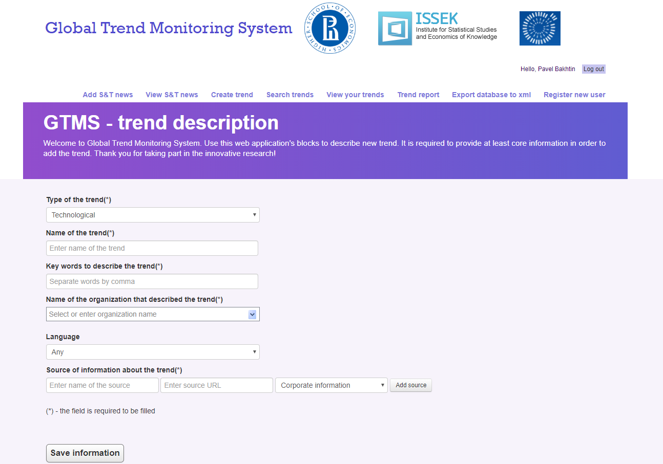
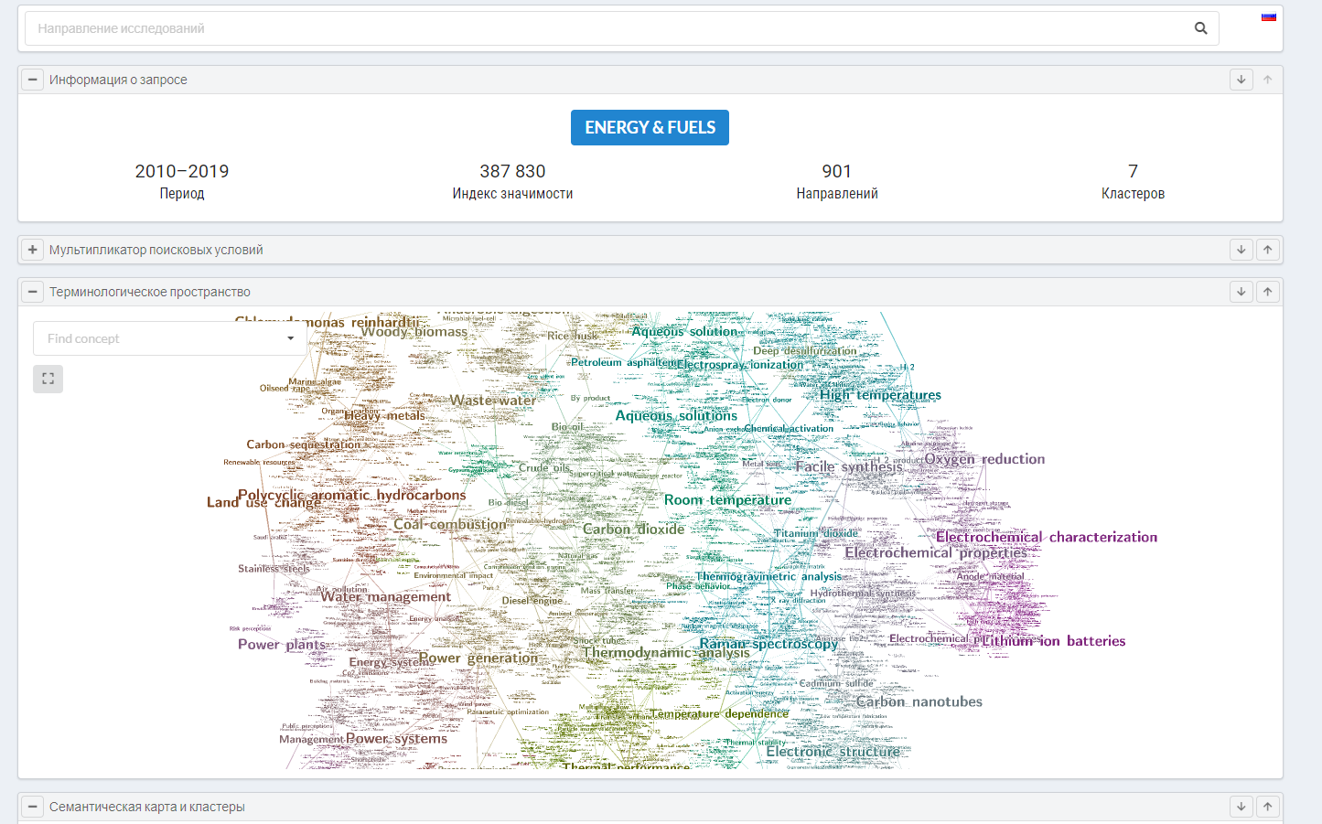
Эволюция iFORA и ее технологий
2014-2015: Global Technology Trend Monitoring System (GTMS)
предназначение: база данных трендов для заполнения экспертами
операционная система: Microsoft Windows Server 2008
основные технологии: Microsoft SQL Server, C#, ASP.NET MVC
количество записей в БД: более 700
количество серверов: 1
2015-2016: FORA: Foresight Analytics
предназначение: текст-майнинговая система
операционная система: Ubuntu
основные технологии: R, C#, Stanford Core NLP, data.table, ggplot2, Vosviewer, PostgreSQL
количество записей в БД: ~ 2 млн
количество серверов: 2
2017: iFORA: intelligent Foresight Analytics
(1-е поколение)
количество записей в БД: ~ 10 млн
основные технологии: PostgreSQL, Python, Igraph
2018: iFORA (2-е поколение)
количество записей в БД: ~ 35 млн
основные технологии: PostgreSQL, Python, R, word2vec/doc2vec
2019: iFORA (3-e поколение)
предназначение: система интеллектуального анализа больших данных
количество записей в БД: ~ 350 млн
основные технологии: Elasticsearch, Python, R, word2vec/doc2vec, react.js, web-gl

Slide 52
Архитектура iFORA
Все компоненты семантического анализа и текст-майнинга объединены нами в единый workflow, берущий на вход любые неструктурированные тексты и дающие на выходе обширный набор структурированных результатов, объединенных общей методикой интерпретации и формирования конечных ответов на вопросы бизнеса
Реляционная БД (PostgreSQL)
OLAP-кубы
NLP
Сегментация
Сентимент-анализ
API микросервисов
Таблицы
Текст
Внешние БД
Токенизация
Классификация текстов
Визуализации
Сайты
Распознавание языка текста
Индексирование
Распознавание именованных сущностей
Морфологический анализ
Дэшборды
PDF
Извлечение ключевых фраз
Синтаксический анализ
TXT, DOC, DOCX, RTF
Эмбеддинговые модели
Векторные представления
Внешний контур
Другие форматы
Дообучение модели
Аннотирование терминов и предложений
Elastic Search (NoSQL документная БД)

Slide 53
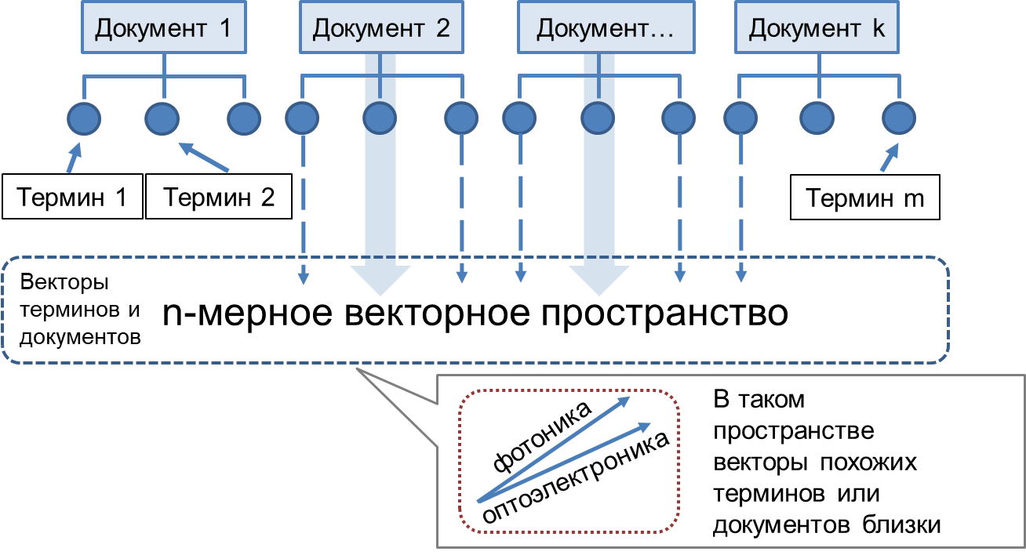
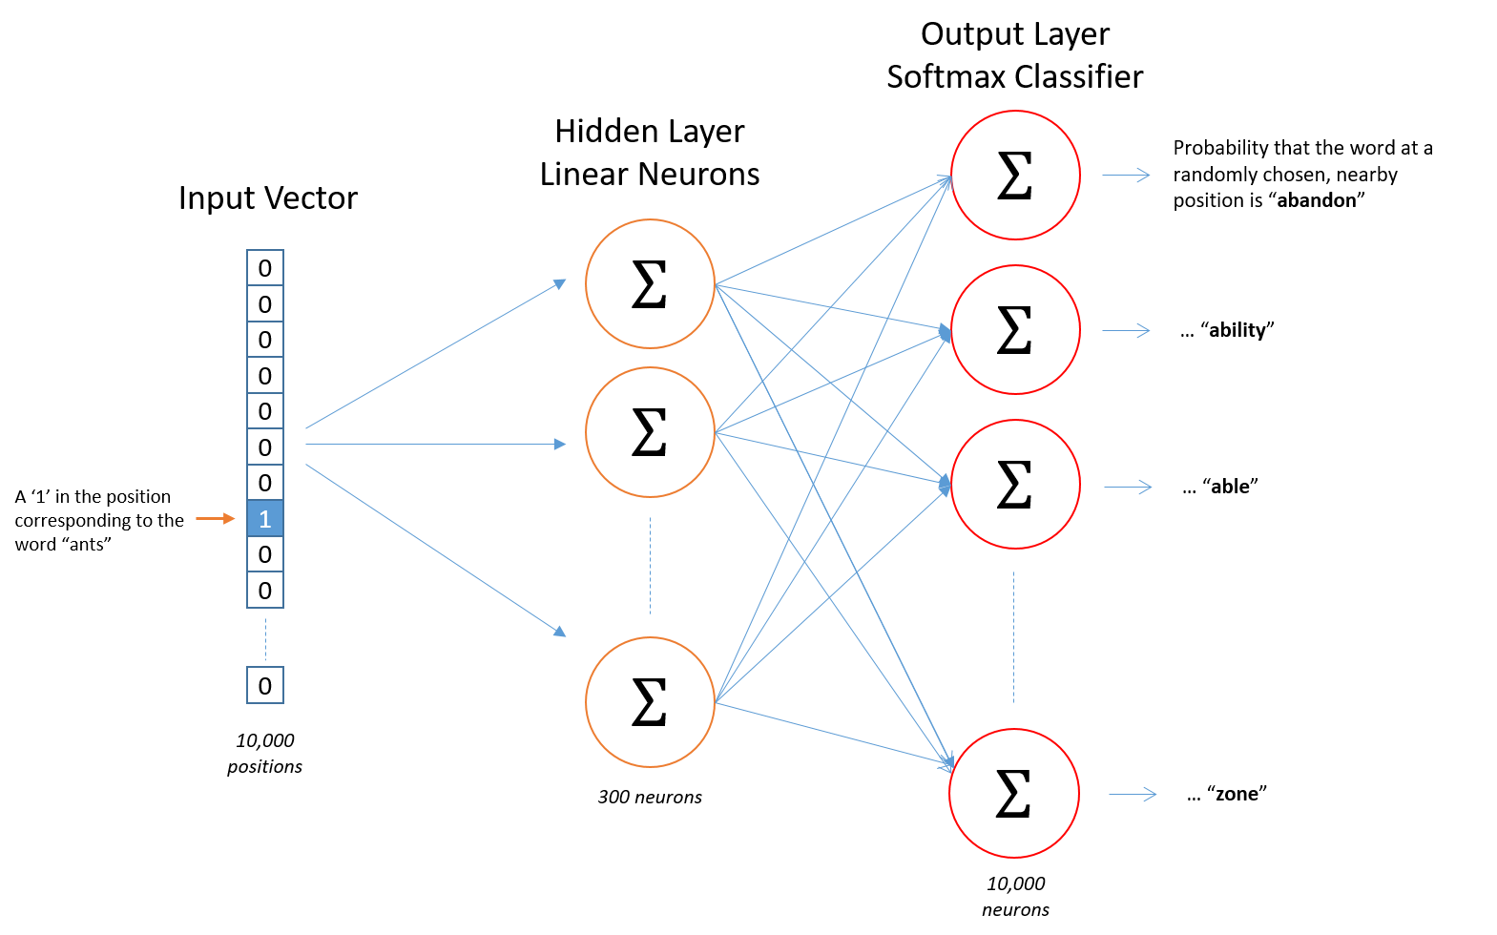
Дистрибутивная семантическая модель (word2vec / doc2vec)
200-мерное векторное пространство
вероятность со-встретить термин «изменение климата»
термин «зеленая энергетика»
термин «ветрогенератор»
термин «возобновляемая энергетика»
8 000 000 терминов
термин «солнечная панель»
200 нейронов
8 000 000 нейронов

Slide 54
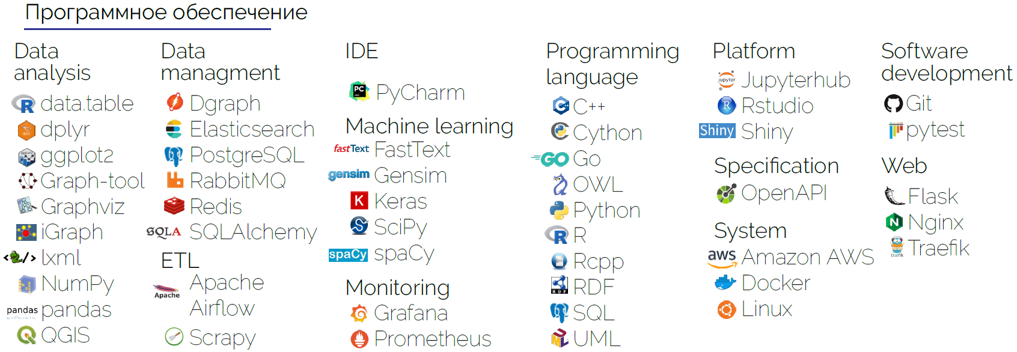
Ключевые технологии iFORA

Slide 55
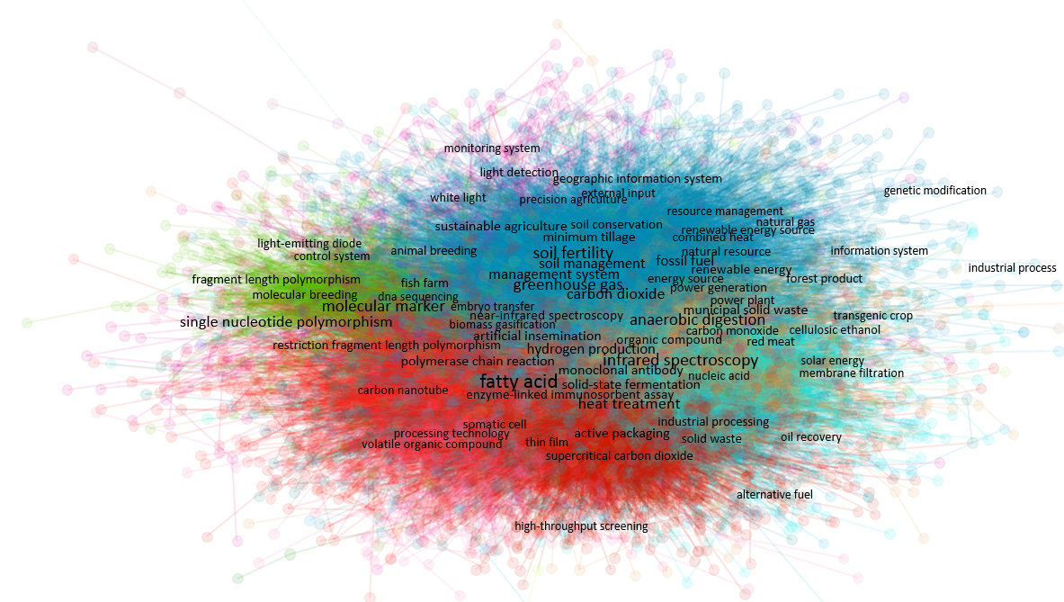
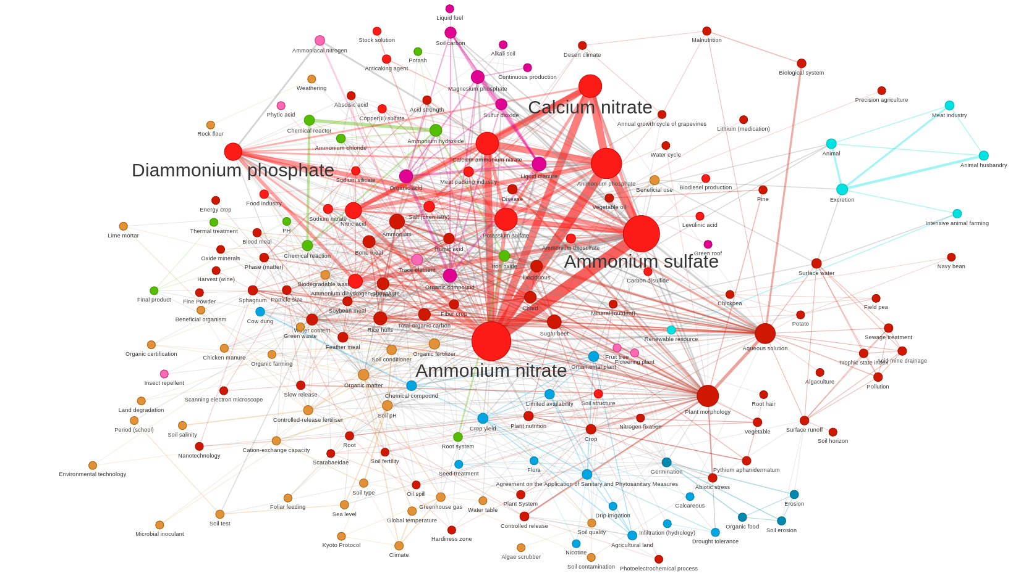
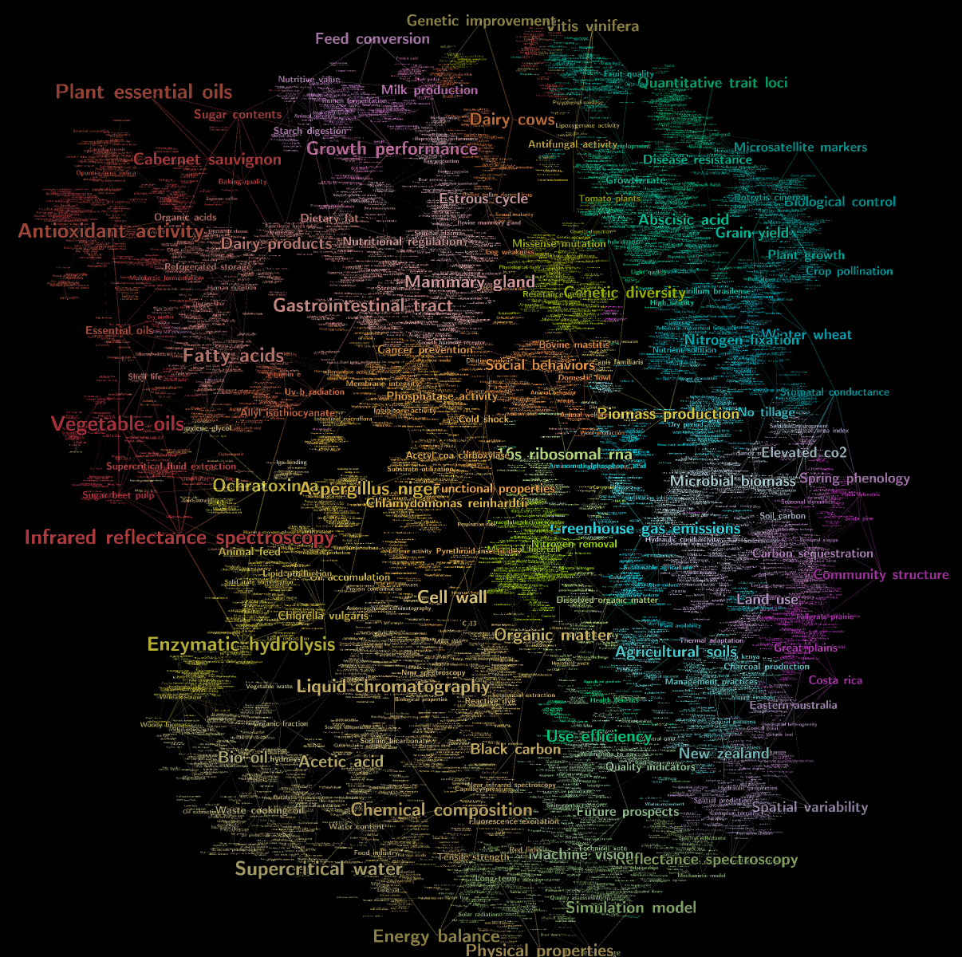
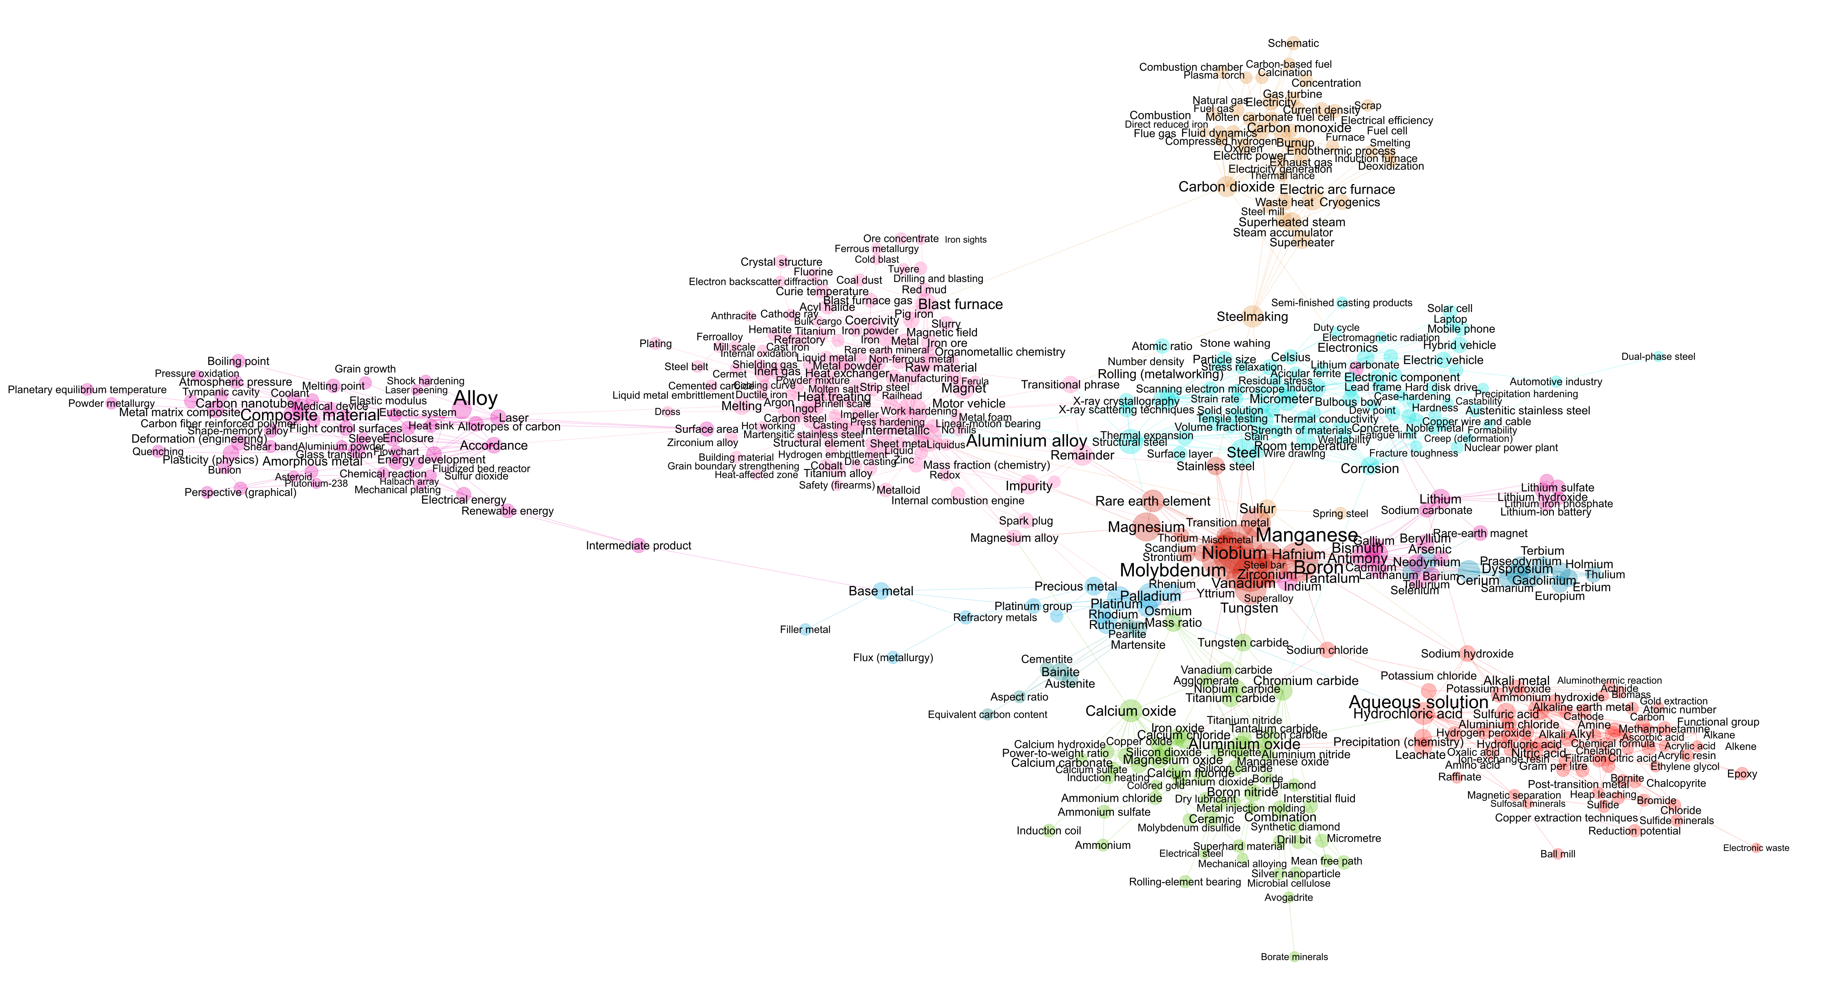
Эволюция семантических карт iFORA

Slide 56
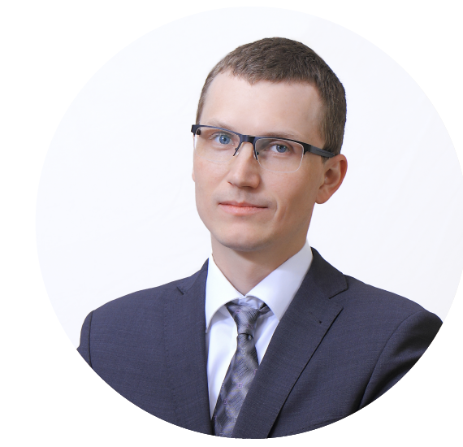
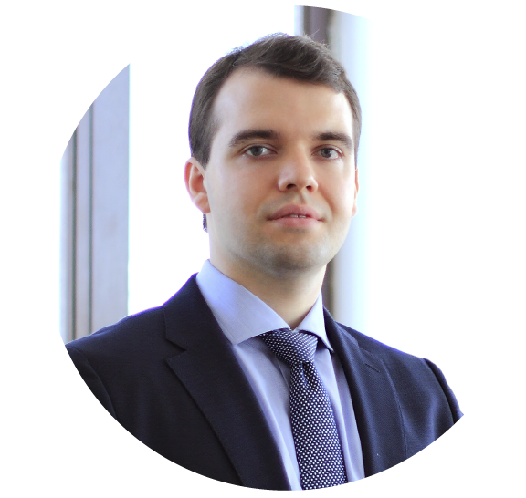
Спасибо за внимание!
Илья Кузьминов,
заведующий отделом информационно-аналитических систем,
ikuzminov@hse.ru
Павел Бахтин,
заместитель заведующего отделом информационно-аналитических систем,
pbakhtin@hse.ru
ifora@hse.ru

